Slide 1
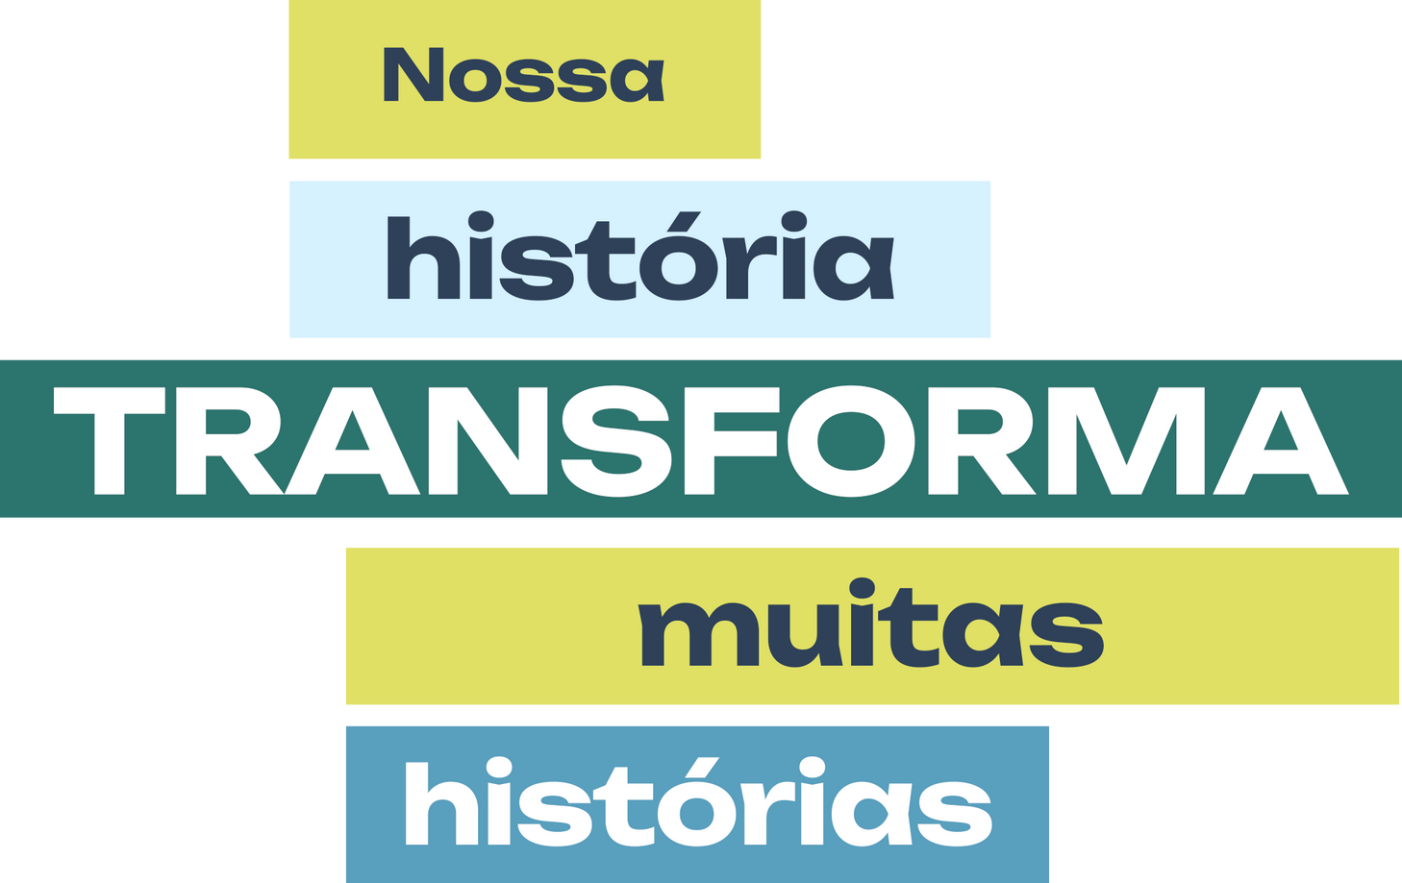

Aula 8
UML — Diagrama de Sequência
Técnico em Desenvolvimento de Sistemas
Turma 103513 · 09/10/2026 · 07:30–11:30

Slide 2

Agenda da aula (4h)
07:30 - 07:50 Abertura, revisão da Aula 7 (diagrama de atividades) e quiz relâmpago
07:50 - 08:35 Novo assunto: Diagrama de Sequência - conceito e elementos (participantes, linha de vida, ativação, mensagens)
08:35 - 08:50 Intervalo
08:50 - 09:20 Fragmentos (alt, opt, loop), a ligação com as Aulas 1 a 7 e o exemplo da Biblioteca
09:20 - 09:40 Atividade guiada: mapa do draw.io e pontos de fidelidade do TechBurger, ao vivo
09:40 - 10:18 Atividade 1 em grupo: pedido pelo app com PIX (TechBurger) + correção coletiva
10:18 - 10:28 Intervalo
10:28 - 10:38 Encontre o erro (em duplas)
10:38 - 11:18 Atividade 2 - revisão final em duplas: Aulas 1 a 8 (CineVila)
11:18 - 11:30 Erros comuns, síntese e encerramento

Slide 3
REVISÃO RÁPIDA
Retomando a Aula 7: Diagrama de Atividades
Uns 15 minutos para reativar a memória antes de ver o mesmo processo por outro ângulo

Slide 4
O que vimos na Aula 7
• Diagrama de atividades: o FLUXO de um processo, passo a passo
• Ações (verbo + complemento) ligadas por setas, do nó inicial até um nó final
• Decisão com guardas completas e exclusivas; junção reúne caminhos alternativos
• Bifurcação e união (barras) para passos em paralelo; laço = decisão + seta de volta
• Raias mostram QUEM executa cada ação: Cliente, Sistema, Cozinha...

Slide 5
As regras de negócio no fluxo - relembrando
• Valor mínimo de R$ 15,00 → decisão [valor total ≥ R$ 15,00?]
• Item em falta → decisão [em estoque?] + ação “Sugere item substituto”
• Entrega só até 5 km → decisão [endereço a até 5 km?]
• PIX no app → ação “Aplica 5% de desconto”; mais de 10 itens → confirmação do gerente
• Só vai para a cozinha com pagamento confirmado → decisão antes de “Envia o pedido”

Slide 6
Onde estamos na UML
Diagramas estruturais
Diagramas comportamentais
• Mostram o que o sistema É e GUARDA
• Aulas 5 e 6: Diagrama de Classes
• Pergunta: “quais dados e como se ligam?”
• Aula 4: Casos de Uso · Aula 7: Atividades
• Aula 8 (hoje): Sequência
• Pergunta de hoje: “QUEM conversa com QUEM, e em que ORDEM?”

Slide 7
Quiz relâmpago - revisão da Aula 7
1. Qual a diferença entre decisão e bifurcação?
2. O que é uma condição de guarda? Por que ela precisa ser completa?
3. Qual a diferença entre nó final da atividade e nó final de fluxo?
4. Como se representa um laço no diagrama de atividades?
5. Em que raia vai a ação “Aplica 5% de desconto”? Por quê?
6. Qual elemento espera TODOS os caminhos paralelos terminarem?

Slide 8
Respostas - quiz da Aula 7
1. Decisão segue UM caminho (com guardas); bifurcação segue TODOS em paralelo
2. É a condição entre colchetes na saída da decisão; completa para nenhum caso ficar sem caminho
3. O final da atividade encerra tudo; o final de fluxo encerra só aquele ramo
4. Com uma decisão cuja saída volta para uma junção antes dos passos repetidos
5. Na raia do Sistema: quem EXECUTA o desconto é o sistema, não o cliente
6. A união (join): a barra que fecha o paralelismo

Slide 9
NOVO ASSUNTO
Diagrama de Sequência
Do fluxo do processo para a conversa entre os objetos

Slide 10
Antes de começar: vamos pensar juntos
• Na Aula 7 desenhamos O QUE acontece no pedido. Mas QUEM chama QUEM dentro do sistema?
• Quando o cliente paga com PIX, o app fala direto com o banco? Com o objeto Pagamento? Com os dois?
• O app espera a resposta do pagamento antes de mandar o pedido para a cozinha?
• E espera a cozinha terminar o hambúrguer antes de responder ao cliente?
• Anotem suas respostas: hoje vamos desenhar exatamente essa conversa

Slide 11
O que é um Diagrama de Sequência
• Diagrama COMPORTAMENTAL da UML que mostra a TROCA DE MENSAGENS entre participantes
• Os participantes (objetos e atores) ficam lado a lado no topo
• O tempo corre de CIMA para BAIXO: a ordem vertical das mensagens é parte do significado
• Costuma mostrar UM cenário de um caso de uso (ex.: pedido pago com PIX e aprovado)
• É o diagrama UML mais próximo do código: cada mensagem vira uma chamada de método

Slide 12
Para que serve
• Detalhar COMO os objetos colaboram para realizar um caso de uso da Aula 4
• Descobrir os métodos que cada classe precisa ter (e conferir o diagrama de classes)
• Deixar clara a ORDEM das chamadas: validar antes de cobrar, cobrar antes de enviar à cozinha
• Documentar integrações: o app conversando com o sistema de pagamento, com a cozinha...
• Guiar quem programa e quem testa: cada mensagem é uma chamada a implementar e verificar

Slide 13
Onde aparece no mercado
• Documentação de APIs e integrações: app ↔ servidor ↔ gateway de pagamento
• Fluxos de login e autorização (ex.: “Entrar com Google”)
• Microsserviços: qual serviço chama qual, em que ordem, e o que acontece se um falhar
• Combinação entre times: o front-end e o back-end acertam as chamadas antes de programar
• Investigação de bugs: “a resposta chegou antes da chamada terminar?”

Slide 14
Atividades x Sequência
Diagrama de Atividades (Aula 7)
Diagrama de Sequência (hoje)
• Foco no FLUXO do processo
• Raias = quem executa cada ação
• Bom para regras e decisões
• Lido facilmente por quem é do negócio
• Foco na CONVERSA entre objetos
• Linhas de vida = participantes
• Bom para ordem das chamadas e integrações
• Mais próximo do código (mensagens = métodos)

Slide 15
Classes x Sequência
Diagrama de Classes (Aulas 5 e 6)
Diagrama de Sequência (hoje)
• Estrutura: fotografia do sistema parado
• Lista os métodos de cada classe
• Ex.: Pagamento + aplicarDesconto()
• Comportamento: o filme do sistema em ação
• Mostra os métodos SENDO CHAMADOS, em ordem
• Ex.: :App → :Pagamento: aplicarDesconto()

Slide 16
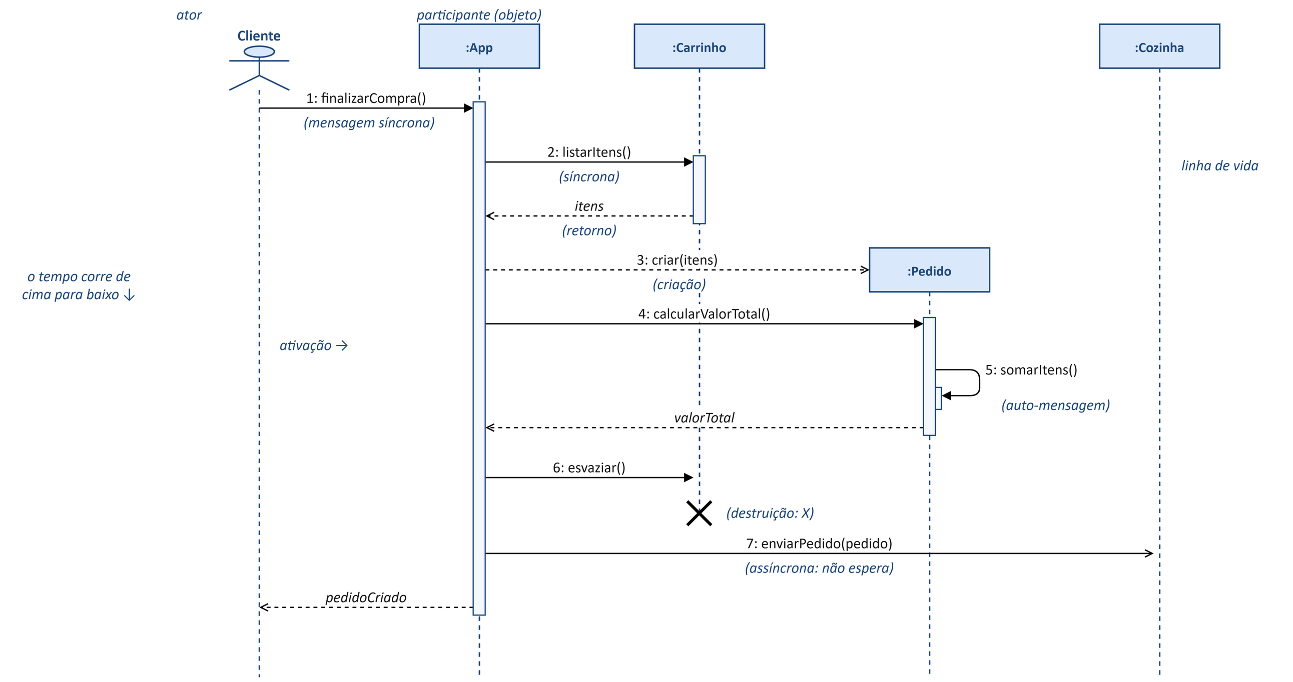
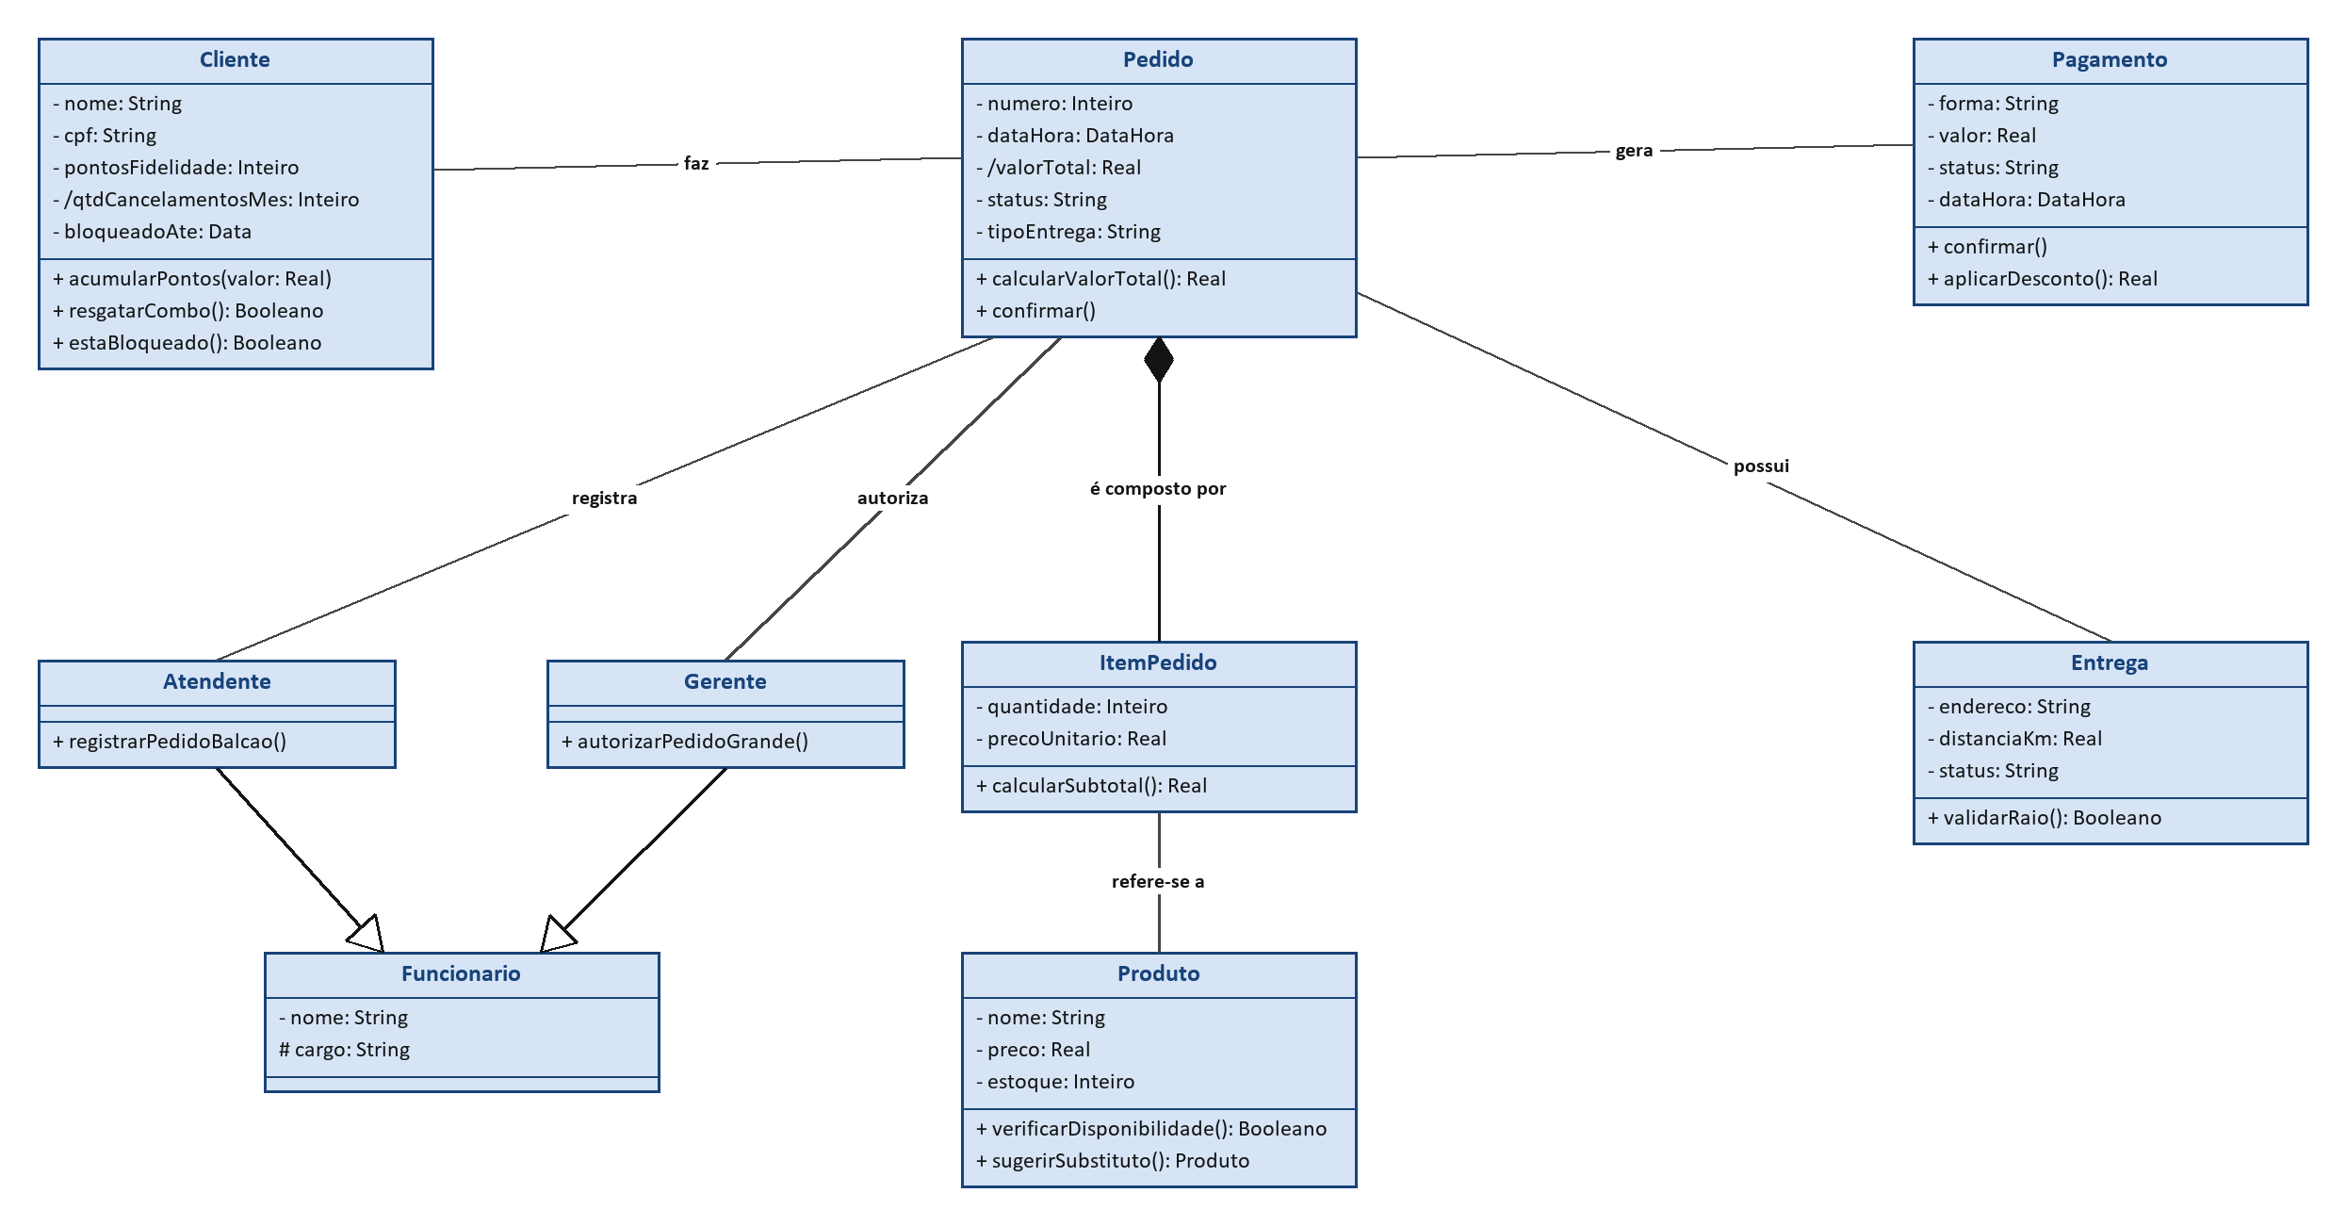
Anatomia de um diagrama de sequência

Slide 17
As peças do diagrama: o que cada uma pode ser
QUEM conversa
COMO conversam (mensagens)
• Ator (bonequinho): a pessoa de fora
• Participante (caixa “:Classe”): um objeto do sistema
• Linha de vida (tracejado): o participante ao longo do tempo
• Ativação (barrinha): o participante trabalhando
• Mais adiante: fragmentos (alt, opt, loop) para o SE e a REPETIÇÃO
• Síncrona (ponta cheia): chama e espera
• Retorno (tracejada): a resposta que volta
• Assíncrona (ponta aberta): manda e não espera
• Auto-mensagem: o objeto chama a si mesmo
• Criação e destruição: o objeto nasce e some (X)

Slide 18
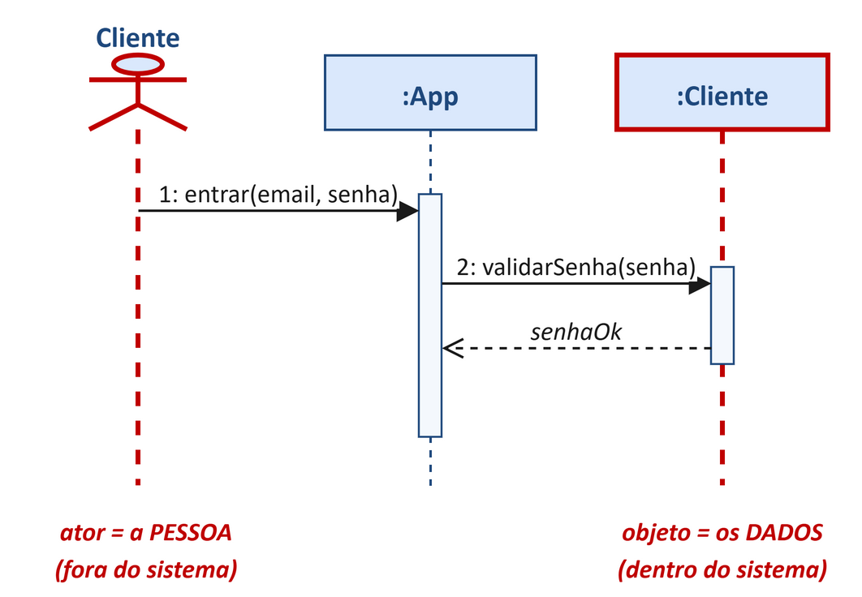
Quem pode ser participante?
• Um ATOR: a pessoa (ou papel) de fora que começa a conversa - Cliente, Bibliotecário (vem da Aula 4)
• A “porta de entrada” do sistema: o app ou tela que atende o ator - :App, :SistemaBiblioteca
• Um OBJETO de uma classe do diagrama de classes (Aulas 5 e 6) - :Pedido, :Carrinho, :Livro
• Um SISTEMA EXTERNO com quem o nosso conversa - :SistemaPagamento (o banco do PIX)
• NÃO é participante: uma ação (“Pagar”) ou um dado (valorTotal) - eles viram mensagens e retornos
• A seguir: uma peça de cada vez, sempre com um mini-exemplo ao lado

Slide 19
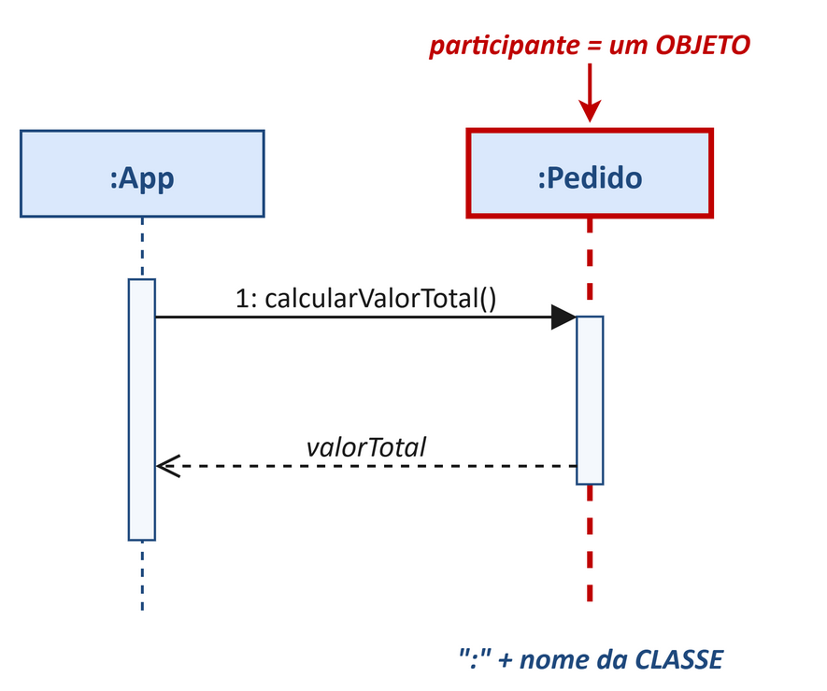
Participante
• Caixa no topo do diagrama: um OBJETO que participa da conversa
• Escrito como “:NomeDaClasse” - ex.: :Pedido, :Pagamento (o “:” indica um objeto da classe)
• Pode ter nome próprio: “p1:Pedido”; na maioria das vezes basta “:Pedido”
• A classe precisa existir no diagrama de classes das Aulas 5 e 6
• Sistemas externos também podem ser participantes: :SistemaPagamento

Slide 20
Ator x objeto
• O ator (bonequinho) é quem está FORA do sistema e inicia a conversa: Cliente, Bibliotecário
• O objeto (caixa) é algo DENTRO do sistema: :App, :Pedido, :Cliente
• Cuidado: o ator Cliente é a PESSOA; o objeto :Cliente são os DADOS dela no sistema
• Os atores vêm do diagrama de casos de uso da Aula 4
• Normalmente o ator fica na primeira coluna, à esquerda

Slide 21
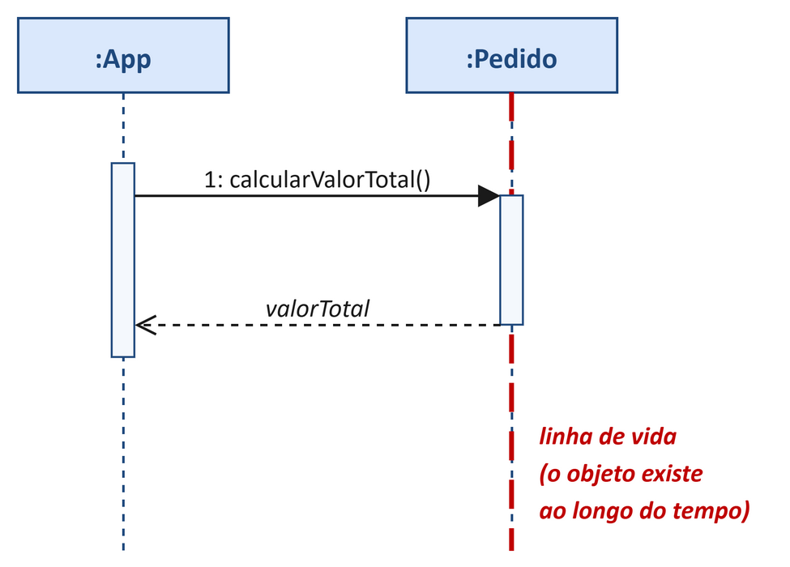
Linha de vida
• Linha tracejada vertical que desce de cada participante
• Representa a existência do participante ao longo do tempo
• Toda mensagem sai de uma linha de vida e chega em outra (ou na mesma)
• Se o objeto é criado no meio do cenário, a caixa aparece naquela altura, e não no topo
• Se o objeto é destruído, a linha termina num X

Slide 22
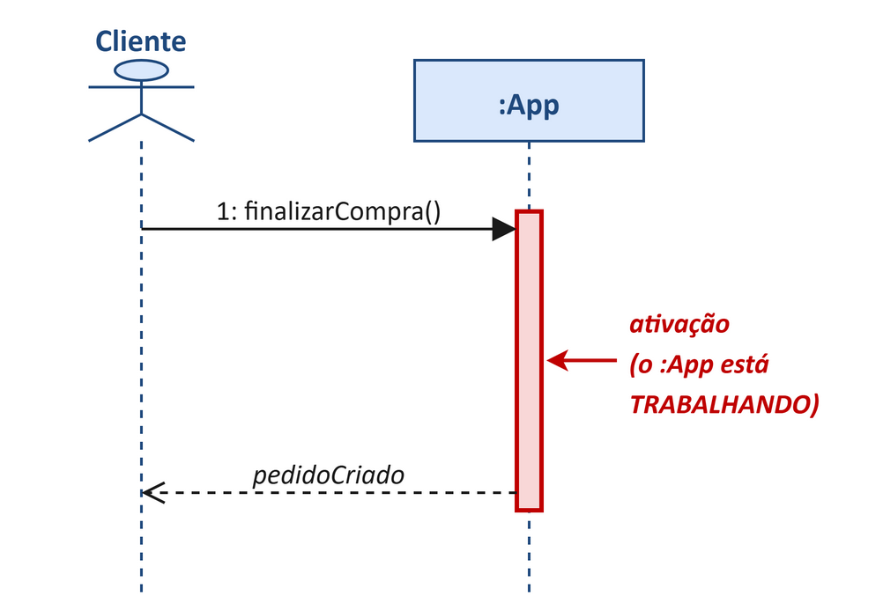
Ativação
• Retângulo fino sobre a linha de vida: o período em que o participante está TRABALHANDO
• Começa quando ele recebe uma mensagem e termina quando ele devolve o resultado
• Enquanto a ativação do :App está aberta, ele está “ocupado” atendendo o cliente
• Ativações podem se empilhar: um objeto chama a si mesmo e abre uma barrinha por cima
• Ajuda a ler quem está esperando quem

Slide 23
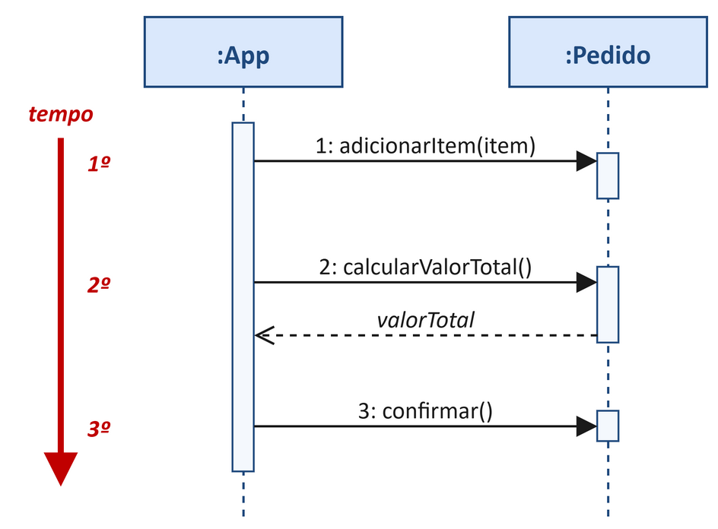
O tempo corre de cima para baixo
• Uma mensagem desenhada mais ABAIXO acontece DEPOIS da que está mais acima
• Por isso a resposta (retorno) fica sempre abaixo da chamada que a gerou
• Numerar as mensagens (1, 2, 3...) ajuda a leitura e a correção
• Os retornos normalmente não recebem número: eles fecham a chamada de cima
• A distância vertical não é tempo real: só a ORDEM importa

Slide 24
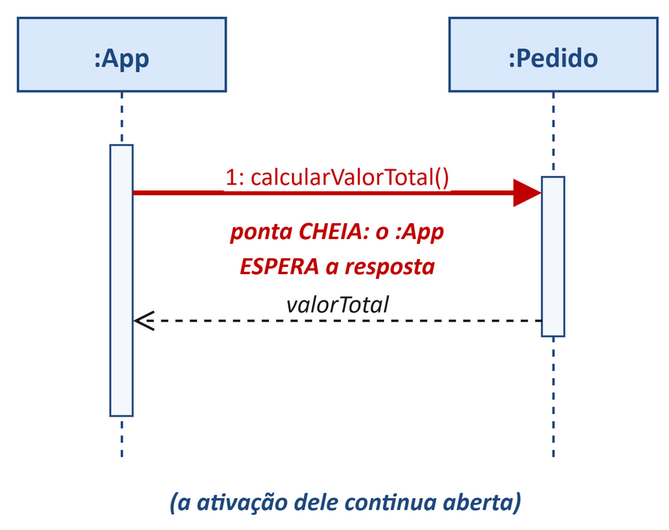
Mensagem síncrona
• Seta contínua com ponta CHEIA (triângulo preenchido)
• Quem envia ESPERA a resposta antes de continuar
• É uma chamada de método: “:App → :Pedido: calcularValorTotal()”
• Nome = verbo + parênteses, igual ao método da classe; parâmetros dentro dos parênteses
• É a mensagem mais comum do diagrama

Slide 25
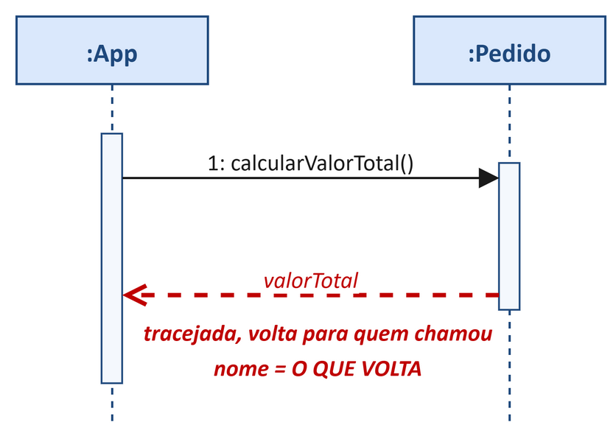
Mensagem de retorno
• Seta TRACEJADA com ponta aberta, voltando para quem chamou
• Leva o resultado da chamada: “valorTotal”, “senhaOk”, “resultado”
• Nome = o que volta (um substantivo ou valor), não um verbo
• Fica sempre ABAIXO da chamada que respondeu
• Na UML é opcional; neste curso vamos desenhar sempre que o resultado importar

Slide 26
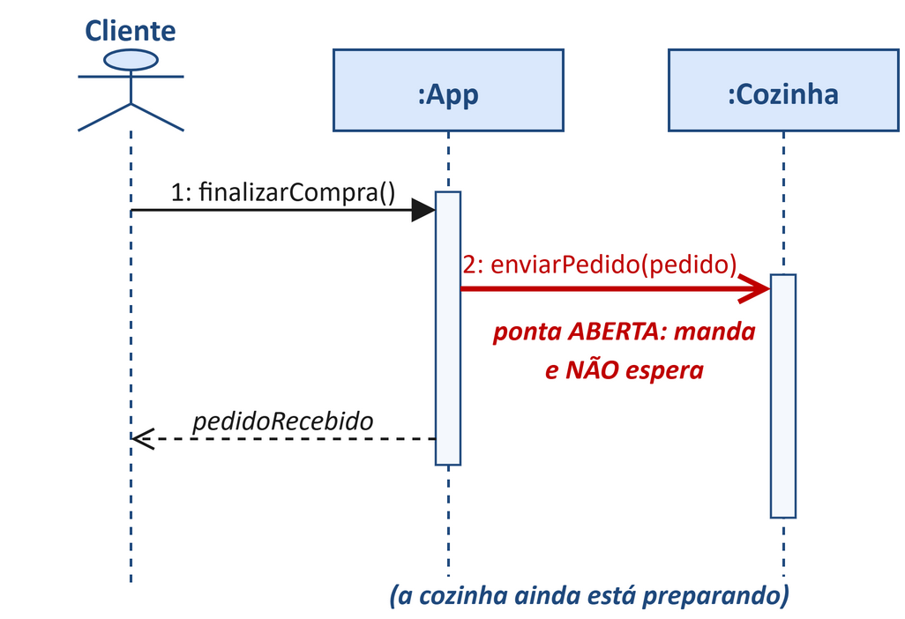
Mensagem assíncrona
• Seta contínua com ponta ABERTA (duas linhas, sem preenchimento)
• Quem envia NÃO espera: manda e segue em frente
• Ex.: o :App envia o pedido para a :Cozinha e responde ao cliente sem esperar o preparo
• Comum em notificações: e-mail, SMS, aviso no celular
• Não tem retorno imediato; se houver resposta, ela chega depois como outra mensagem

Slide 27
Síncrona x assíncrona
Síncrona (ponta cheia)
Assíncrona (ponta aberta)
• Espera a resposta
• Ex.: cobrar o PIX e aguardar “aprovado”
• Geralmente tem retorno tracejado
• Não espera: dispara e continua
• Ex.: mandar o pedido para a cozinha
• Sem retorno imediato

Slide 28
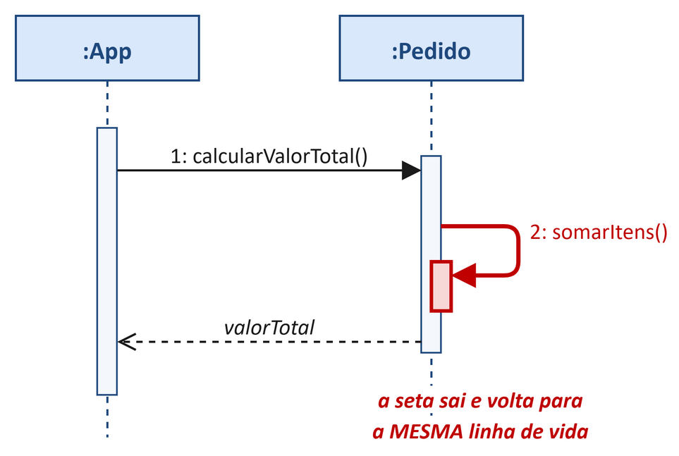
Auto-mensagem
• Seta que sai e volta para a MESMA linha de vida
• O objeto chama um método dele mesmo: dentro de calcularValorTotal(), o :Pedido chama “somarItens()”
• Abre uma pequena ativação por cima da ativação atual
• Útil para mostrar um cálculo interno importante
• Não exagerem: só vale a pena quando o passo interno ajuda a entender o cenário

Slide 29
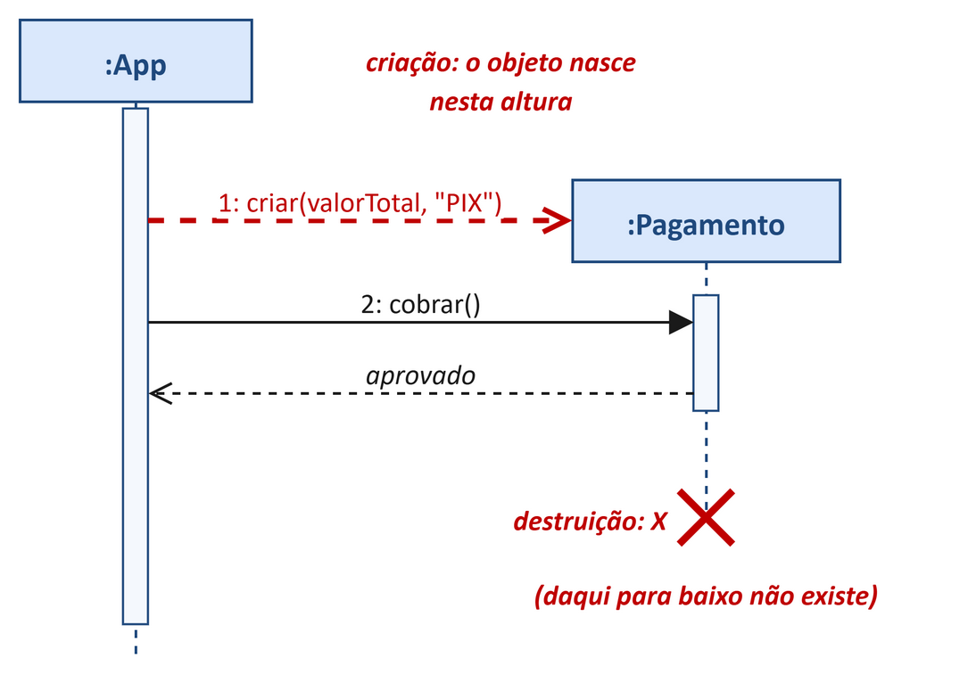
Criação e destruição de objetos
• Criação: seta tracejada que chega na CAIXA do novo objeto - ele nasce naquela altura
• Rótulo: «create» ou “criar(...)”; ex.: “:App → :Pagamento: criar(valorTotal, "PIX")”
• Antes da seta de criação o objeto ainda não existe: nenhuma mensagem pode chegar nele
• Destruição: um X no fim da linha de vida - dali para baixo o objeto não existe mais
• Mensagem para um objeto depois do X é erro de modelagem

Slide 30
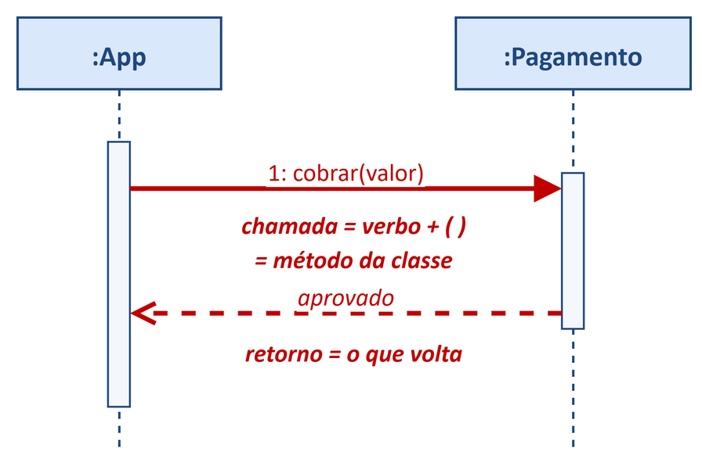
Como nomear as mensagens
• Chamadas: verbo no infinitivo + parênteses → validar(), cobrar(valor), aplicarDesconto()
• Use os nomes dos MÉTODOS do diagrama de classes (Aula 5): mesma palavra, mesma grafia
• Retornos: o que volta → valorTotal, resultado, pedidoConfirmado
• Nunca um substantivo solto numa chamada: “pagamento” não diz o que fazer
• Toda seta tem nome: seta sem rótulo não comunica nada

Slide 31
Quiz rápido: qual elemento?
1. A caixa no topo com “:Pedido” e a linha tracejada que desce dela?
2. O retângulo fino sobre a linha tracejada?
3. A seta contínua com ponta cheia?
4. A seta tracejada que volta com o resultado?
5. O X no fim de uma linha de vida?
6. A seta que sai e volta para o mesmo objeto?

Slide 32
Respostas - qual elemento?
1. Participante (objeto da classe Pedido) e sua linha de vida
2. Ativação: o período em que o participante está trabalhando
3. Mensagem síncrona: quem envia espera a resposta
4. Mensagem de retorno
5. Destruição do objeto
6. Auto-mensagem: o objeto chama um método dele mesmo

Slide 33
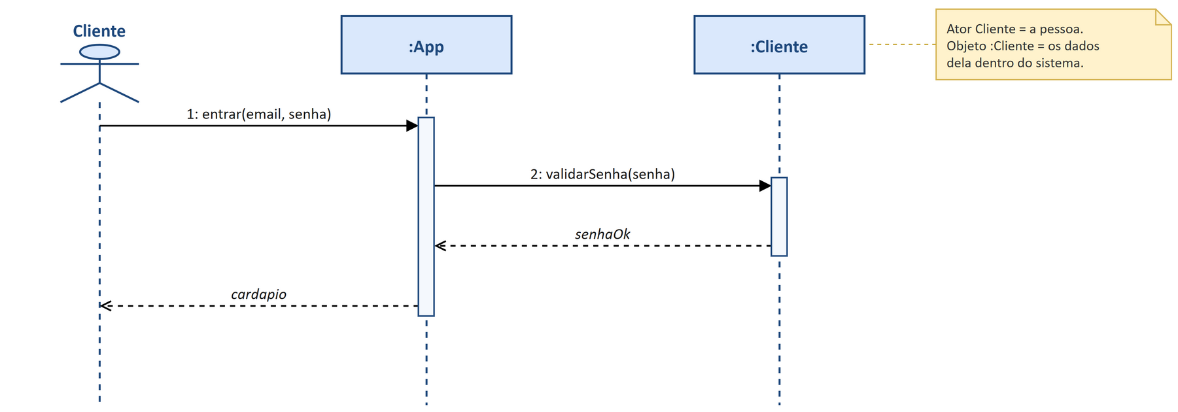
Exemplo simples: login no app do TechBurger

Slide 34
Lendo o exemplo
• O ator Cliente chama o :App: “1: entrar(email, senha)” - a ativação do :App começa
• O :App pede ao :Cliente (os dados da pessoa): “2: validarSenha(senha)”
• O :Cliente devolve “senhaOk” (retorno tracejado) e sua ativação termina
• O :App devolve o “cardapio” ao cliente: fim do cenário
• Reparem: é o mesmo login da Aula 7, agora como conversa entre objetos

Slide 35
Fragmentos combinados
• E quando o cenário tem SE, SENÃO ou REPETIÇÃO? Usamos fragmentos combinados
• Um fragmento é uma moldura retangular em volta de um trecho das mensagens
• No canto, a etiqueta diz o tipo: alt, opt, loop, par, ref
• Junto da etiqueta vem a condição de guarda, entre colchetes - como na Aula 7
• Hoje vamos usar os três mais comuns: alt, opt e loop

Slide 36
alt - alternativas (se / senão)
• A moldura é dividida por uma linha tracejada em dois ou mais trechos
• Cada trecho tem a sua guarda: [senhaOk = verdadeiro] / [senhaOk = falso]
• Só UM dos trechos acontece - exatamente como a decisão do diagrama de atividades
• As guardas seguem a regra de ouro da Aula 7: completas e exclusivas
• [senão] pode ser usado no último trecho para “todos os outros casos”

Slide 37
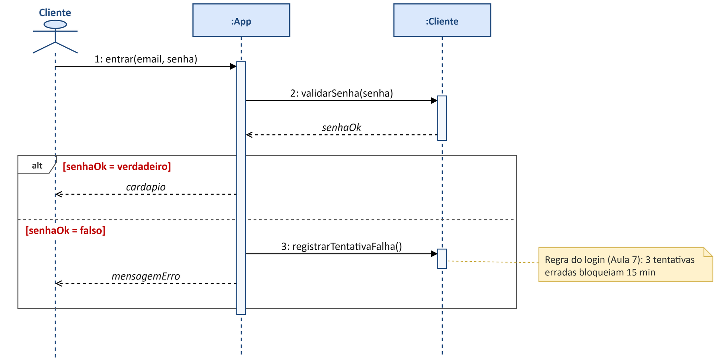
alt no login: senha certa ou errada

Slide 38
Lendo o alt do login
• Mensagens 1 e 2 acontecem sempre, antes da moldura
• [senhaOk = verdadeiro]: o :App devolve o cardápio
• [senhaOk = falso]: o :App registra a tentativa falha no :Cliente e devolve a mensagem de erro
• A nota amarela lembra a regra do laço de login da Aula 7: 3 tentativas erradas bloqueiam por 15 minutos
• Comparem com o laço de login da Aula 7: a decisão virou o alt

Slide 39
opt - opcional (só se)
• Um único trecho, com uma guarda: só acontece SE a condição for verdadeira
• É um alt sem o “senão”: se a guarda for falsa, o trecho é simplesmente pulado
• Ex.: [forma = PIX] → o :App pede ao :Pagamento para aplicar o desconto
• Lembram do «extend» da Aula 4? Algo que acontece “só às vezes” costuma virar opt
• Aplicar Desconto PIX estende Confirmar Pagamento → aqui ele aparece como opt

Slide 40
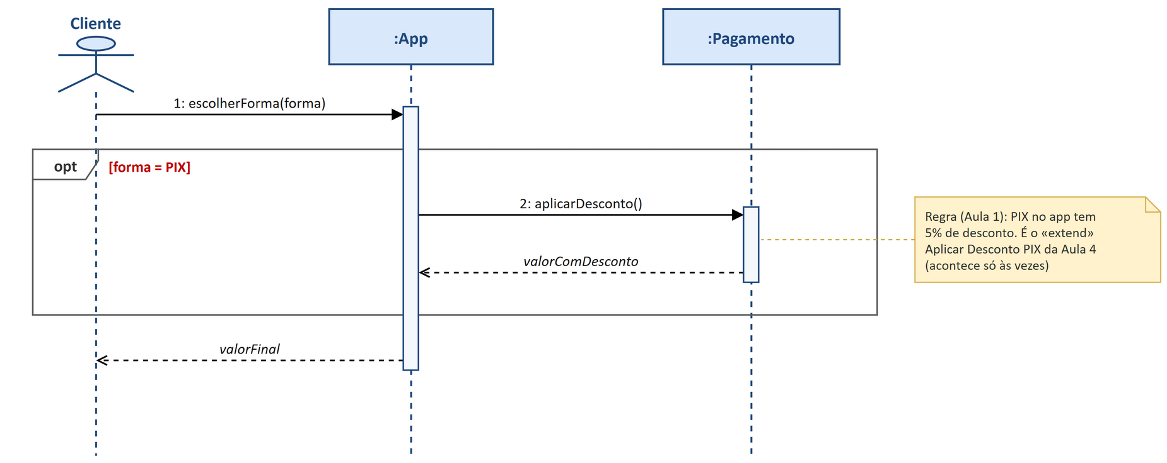
opt: o desconto do PIX

Slide 41
loop - repetição
• O trecho dentro da moldura se REPETE enquanto a guarda for verdadeira
• A guarda diz quantas vezes: [para cada item escolhido], [até 3 tentativas]
• Ex.: para cada item, o :App confere o estoque no :Produto e adiciona no :Pedido
• É o “laço” da Aula 7 - lá era uma seta que voltava; aqui é uma moldura
• Tudo depois da moldura acontece uma vez só, quando a repetição termina

Slide 42
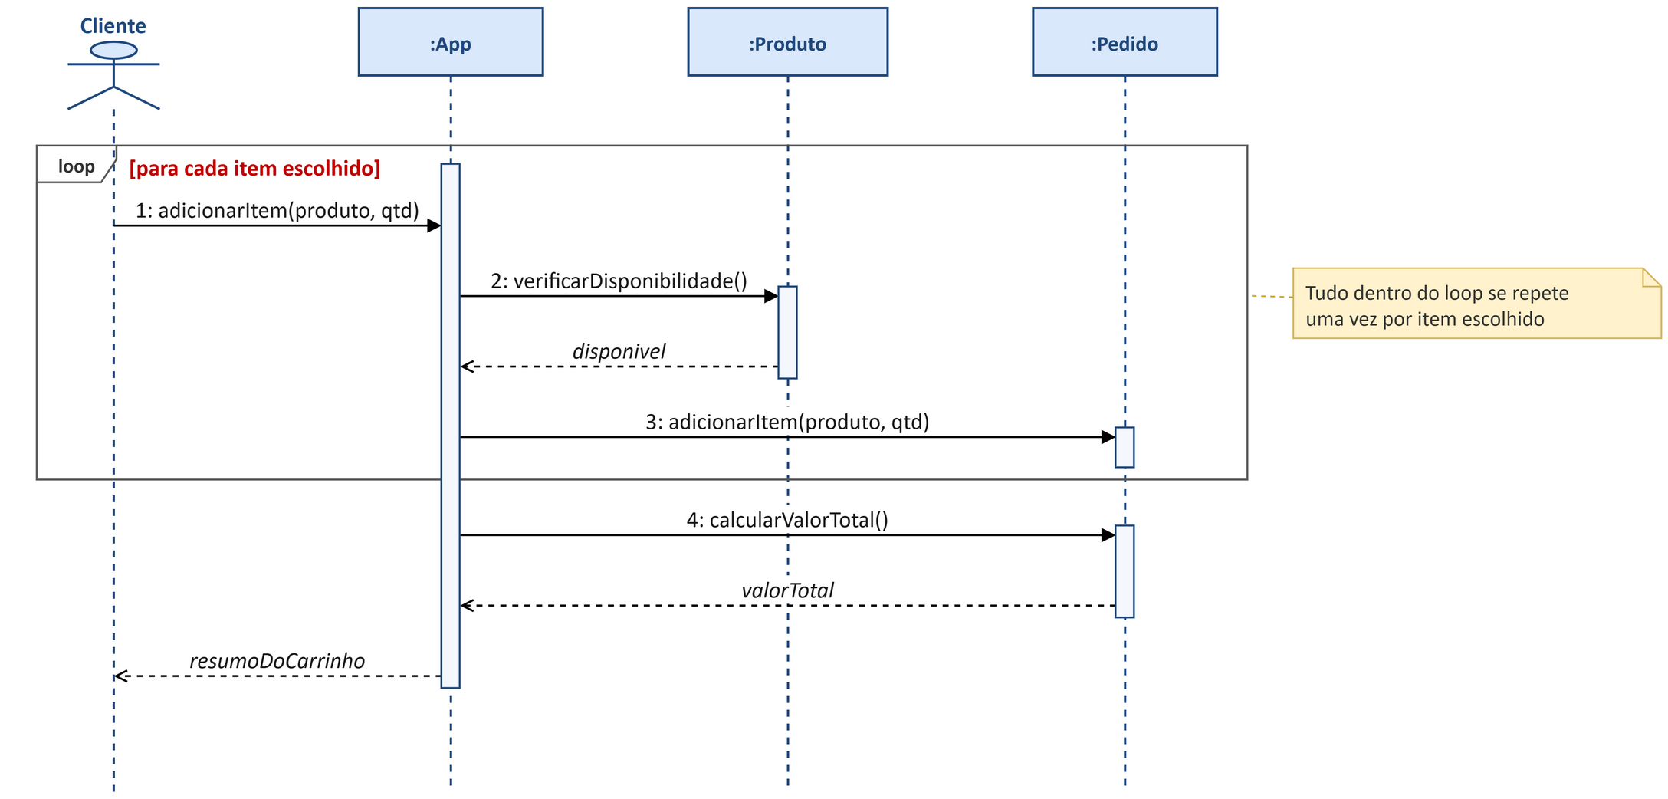
loop: adicionando itens ao carrinho

Slide 43
Outros fragmentos (para reconhecer)
• par - trechos em PARALELO: o equivalente à bifurcação/união da Aula 7
• ref - referência a outro diagrama: “ref Fazer Login” em vez de redesenhar o login
• break - interrompe o cenário quando a guarda é verdadeira (ex.: pagamento recusado)
• Fragmentos podem ficar um dentro do outro: um opt dentro de um alt
• Na dúvida, comecem por alt, opt e loop: resolvem a maioria dos casos

Slide 44
Diagrama de atividades x fragmentos
Na Aula 7 (atividades)
Hoje (sequência)
• Decisão com duas saídas
• Decisão com uma saída que “pula”
• Seta que volta (laço)
• Bifurcação e união
• alt com dois trechos
• opt
• loop
• par

Slide 45
Quiz rápido: qual fragmento?
1. “Se o pagamento for aprovado, confirma o pedido; senão, cancela”
2. “Para cada item do carrinho, verifica o estoque”
3. “Se o cliente tiver cupom, aplica o desconto” (não há o que fazer se não tiver)
4. “O sistema envia o e-mail e o SMS ao mesmo tempo”
5. “O login completo está em outro diagrama; aqui só apontamos para ele”

Slide 46
Respostas - qual fragmento?
1. alt - dois trechos: [aprovado] / [senão]
2. loop - [para cada item do carrinho]
3. opt - [tem cupom]
4. par - os dois envios em paralelo
5. ref - referência ao diagrama “Fazer Login”

Slide 47
Das classes às mensagens (Aulas 5 e 6)
• Todo participante “:X” é um objeto de uma classe X do diagrama de classes
• Toda mensagem RECEBIDA por um objeto deve ser um MÉTODO da classe dele
• Ex.: “:App → :Pagamento: aplicarDesconto()” exige Pagamento + aplicarDesconto()
• Se a mensagem não existe como método, falta algo no diagrama de classes - hora de corrigir
• Os atributos derivados aparecem nas perguntas: /livrosEmprestados, /vagasDisponiveis

Slide 48
Dos casos de uso aos cenários (Aula 4)
• Cada caso de uso importante pode ganhar um ou mais diagramas de sequência
• O ator do caso de uso é o primeiro participante (à esquerda)
• Um diagrama = um cenário: “pedido pago com PIX e aprovado”
• «include» (sempre acontece) → mensagens sempre presentes
• «extend» (só às vezes) → um fragmento opt

Slide 49
Das regras de negócio às guardas (Aula 1)
• As regras continuam lá - agora como guardas dos fragmentos e como notas amarelas
• 3 cancelamentos no mês bloqueiam o app → alt [estaBloqueado() = verdadeiro]: o pedido é recusado
• PIX com 5% de desconto → opt [forma = PIX]
• Pagamento confirmado antes da cozinha → alt [resultado = aprovado]
• Mais de 10 itens → opt [mais de 10 itens] com a confirmação do gerente

Slide 50
Atividades e sequência: o mesmo processo
• O diagrama de atividades da Aula 7 e o de sequência de hoje descrevem o MESMO pedido
• Cada ação importante das raias vira uma ou mais mensagens entre objetos
• As decisões viram fragmentos alt/opt; o laço vira loop; o paralelo vira par
• O diagrama de sequência vai além: mostra QUAL objeto faz o quê e em que ordem
• Os dois precisam concordar: se um cobra antes de validar, o outro também está errado

Slide 51
Passo a passo para construir um diagrama de sequência
1. Escolham UM cenário de um caso de uso e escrevam o nome dele
2. Listem os participantes: o ator primeiro, depois :App e os objetos das classes
3. Coloquem os participantes lado a lado, na ordem em que entram na conversa
4. Desenhem as mensagens de cima para baixo, numeradas, com os nomes dos métodos
5. Acrescentem os retornos tracejados e as ativações
6. Envolvam os trechos condicionais ou repetidos com alt, opt ou loop, com guardas
7. Confiram: toda mensagem recebida é um método da classe? A ordem respeita as regras?

Slide 52
O nível de detalhe certo
• Detalhado demais: cada getter, cada clique, cada consulta ao banco → ninguém lê
• Genérico demais: “:App → :Sistema: fazTudo()” → não mostra a colaboração
• O ponto certo: as chamadas que mostram as REGRAS e as INTEGRAÇÕES do cenário
• Diagrama muito comprido? Separem em cenários ou usem ref
• De 3 a 6 participantes costumam bastar

Slide 53
Biblioteca “Ler Mais”: emprestar um livro
• Ator: Bibliotecário; participantes: :SistemaBiblioteca, :Associado, :Livro, :Emprestimo
• O sistema pergunta ao :Associado se ele pode pegar mais um livro (limite de 3)
• Pergunta ao :Livro se ele está disponível
• Se as duas respostas forem sim: pega o prazo (14 ou 30 dias) e CRIA o :Emprestimo
• Senão: devolve a recusa ao bibliotecário

Slide 54
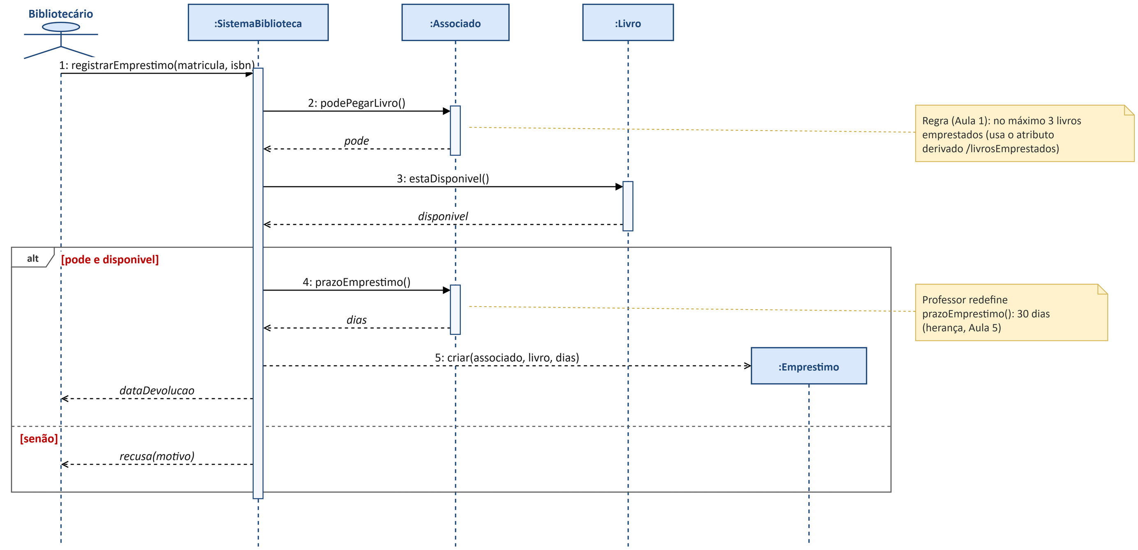
Biblioteca: diagrama de sequência “Emprestar livro”

Slide 55
Lendo o diagrama da Biblioteca
• “2: podePegarLivro()” usa o atributo derivado /livrosEmprestados (a regra dos 3 livros)
• O alt tem duas guardas: [pode e disponivel] / [senão]
• “4: prazoEmprestimo()” devolve 14 dias - ou 30, porque Professor redefine o método (herança)
• “5: criar(...)”: o :Emprestimo nasce ali, por isso a caixa dele fica mais abaixo
• Comparem com a Aula 7: as mesmas regras, agora distribuídas entre os objetos

Slide 56
ATIVIDADE GUIADA
Pontos de fidelidade do TechBurger - ao vivo
A ação “Credita os pontos de fidelidade” da Aula 7, aberta como conversa entre objetos

Slide 57
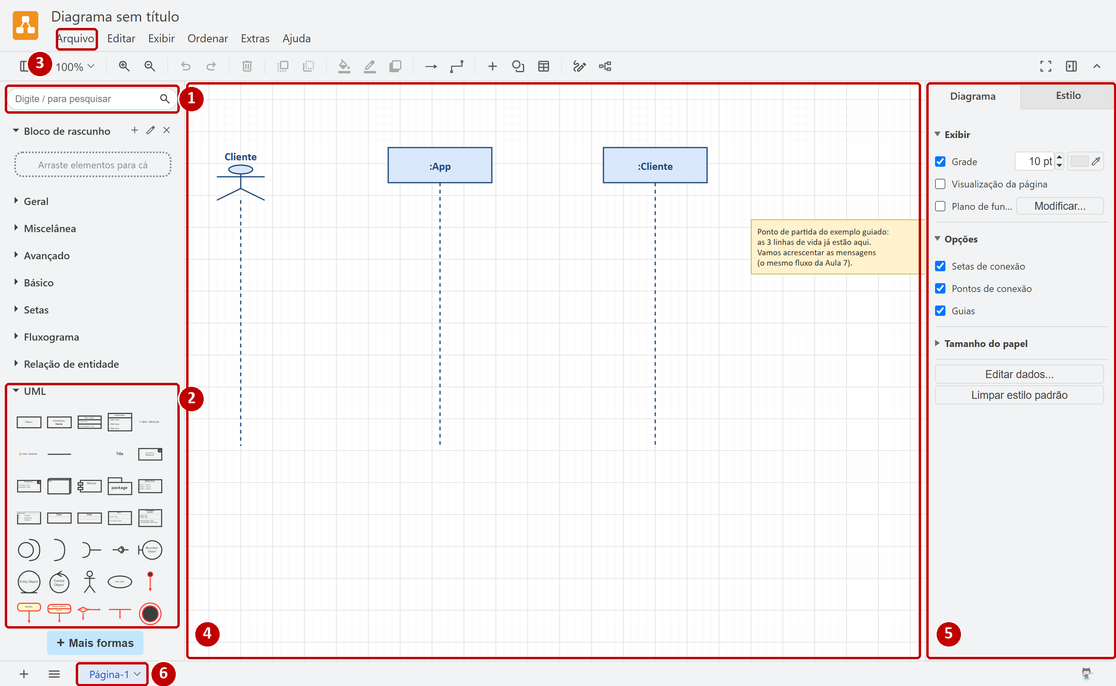
Mapa do draw.io: as partes da tela

Slide 58
Lendo o mapa da tela
1. Pesquisa de formas: digite o nome (em inglês) e aperte Enter - ex.: "lifeline"
2. Paleta UML: clique em "UML" e role até o FIM da lista - lá estão as formas de sequência
3. Menu Arquivo: Abrir (o ponto de partida), Salvar como (.drawio) e Exportar como › PNG
4. Área de desenho: os pontos de partida já trazem as linhas de vida prontas
5. Painel da direita: com uma seta selecionada, mostra Estilo, Texto e Organizar
6. Páginas: as abas de baixo; o "+" cria outra página no mesmo arquivo

Slide 59
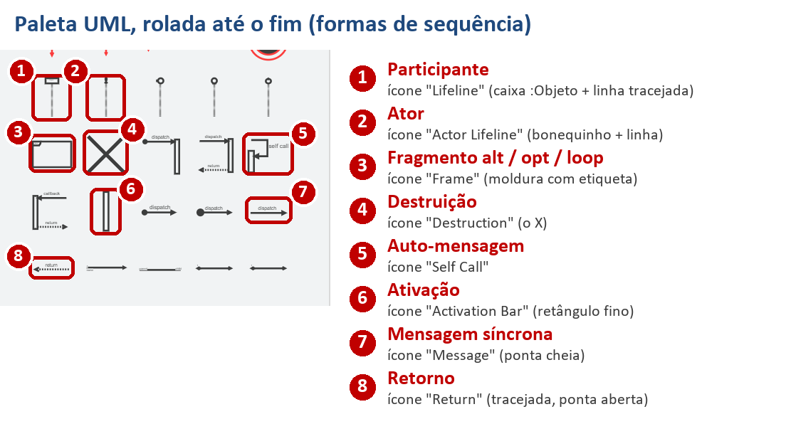
Onde ficam as formas de sequência: o fim da paleta UML

Slide 60
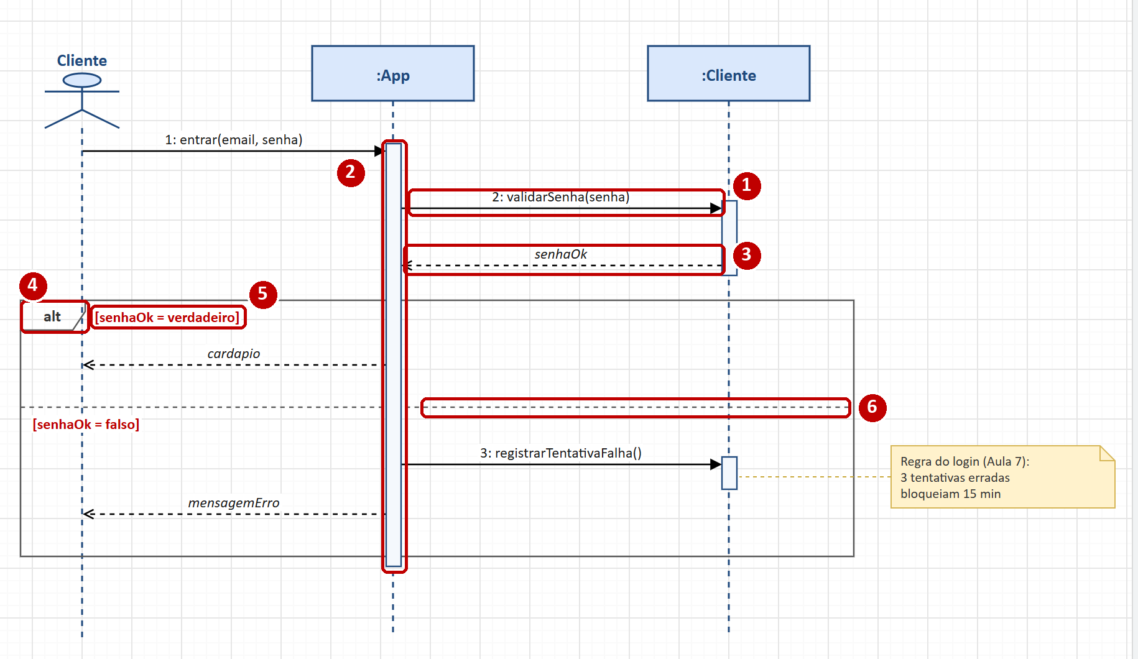
As peças num diagrama pronto

Slide 61
Lendo as peças
1. Mensagem síncrona: UML › "Message" - arraste e prenda cada ponta numa linha de vida (ou ativação)
2. Ativação: UML › "Activation Bar" - solte sobre a linha de vida e estique pelas alças
3. Retorno: UML › "Return" - de quem responde para quem chamou, logo abaixo da chamada
4. Fragmento: UML › "Frame" - estique em volta das mensagens; duplo clique no canto: alt, opt, loop
5. Guarda: Geral › "Text" - escreva [condição] logo ao lado da etiqueta do fragmento
6. Divisória do alt: Geral › linha tracejada, atravessando a moldura de lado a lado

Slide 62
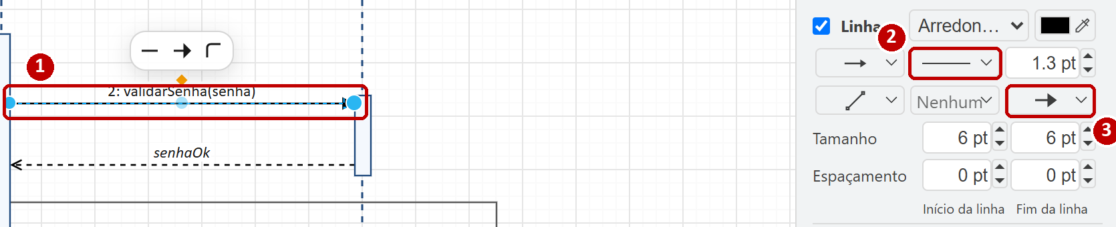
Assíncrona e criação: mudando a seta no painel Estilo

Slide 63
Mudando o tipo da seta
1. Clique na seta para selecioná-la: o painel da direita mostra a aba Estilo
2. Padrão da linha: contínua (chamada) ou tracejada (retorno e criação)
3. Fim da linha: ponta cheia (síncrona) ou ponta aberta (assíncrona e retorno)
4. Assíncrona = "Message" com o Fim da linha trocado para ponta aberta
5. Criação = "Return" (tracejada) indo até a CAIXA do novo objeto, com o rótulo criar(...)
6. O objeto criado nasce no meio: arraste a caixa dele para baixo, até a altura da seta

Slide 64
Cola do draw.io: onde fica cada elemento
• Participante → UML › "Lifeline" · ator → UML › "Actor Lifeline"
• Ativação → UML › "Activation Bar" · auto-mensagem → UML › "Self Call"
• Síncrona → UML › "Message" · retorno → UML › "Return"
• Assíncrona → "Message" + Estilo › Fim da linha com ponta aberta
• Criação → "Return" até a caixa do novo objeto · destruição → UML › "Destruction" (X)
• alt / opt / loop → UML › "Frame" · guarda → Geral › "Text"
• Divisória do alt → Geral › linha tracejada · nota da regra → Geral › nota (folha dobrada)

Slide 65
Atalhos e cuidados no draw.io
• Abrir o ponto de partida: Arquivo › Abrir - as linhas de vida já estão lá
• Número e nome juntos no rótulo: duplo clique na seta → "1: entrar(email, senha)"
• Ponta solta? Arraste até a linha de vida ficar destacada: só então a seta está presa
• Precisa de espaço? Estique as linhas de vida para baixo pelas alças azuis
• Moldura escondendo as setas: Ordenar › Para trás (Ctrl+Shift+B)
• Ctrl+D duplica · Ctrl+Z desfaz · salvem como "Atividade1_Grupo3.drawio"

Slide 66
Atividade guiada: a história que vamos desenhar
• Na Aula 7, o pedido pelo app tinha uma ação só: “Credita os pontos de fidelidade”
• Hoje vamos ABRIR essa caixa: quem faz o quê, e em que ordem, para os pontos entrarem
• Regra 2 (Aula 1): 1 ponto a cada R$ 10,00; ao chegar a 100 pontos, combo grátis na próxima compra e pontos zerados
• Nosso caso: a Maria tem 95 pontos e acabou de pagar uma compra de R$ 62,00
• Recorte: o pagamento já foi aprovado e fica de fora - ele é a Atividade 1
• O professor desenha no projetor; a turma dita cada mensagem e repete no próprio draw.io

Slide 67
Quem é quem no diagrama
• Cliente (boneco, à esquerda) = a PESSOA Maria, com o celular na mão - é o ator
• :App = o aplicativo do TechBurger: recebe o toque e repassa o trabalho
• :Cliente (caixa) = os DADOS da Maria dentro do sistema: pontosFidelidade = 95
• Classe Cliente (Aula 5): - pontosFidelidade · + acumularPontos(valor: Real) · + resgatarCombo(): Booleano
• Por que é o :Cliente que calcula? Os pontos são privados (-): só ele mexe neles (encapsulamento)

Slide 68
Primeiro no quadro: as mensagens em ordem
1: Cliente → :App · finalizarCompra() - a Maria toca no botão e espera a resposta
2: :App → :Cliente · acumularPontos(valorPago) - o app pede aos dados da Maria
3: :Cliente → :Cliente · calcularPontos(valorPago) - auto-mensagem: 62 ÷ 10 = 6 pontos
4: só se [saldo ≥ 100 pontos]: :Cliente → :Cliente · resgatarCombo() - 95 + 6 = 101
retornos: :Cliente ⇢ :App · saldoAtualizado e :App ⇢ Cliente · saldo
Escrevam essa lista no quadro com a turma ditando; depois é só passar para o draw.io

Slide 69
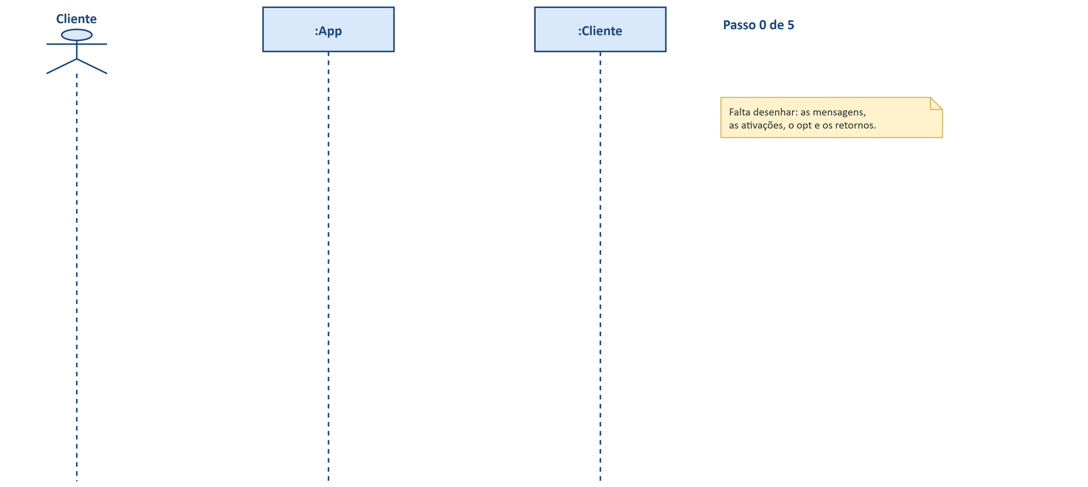
Passo 0 de 5: abrir o ponto de partida
• Arquivo › Abrir › “Aula 8 - Exemplo Guiado (ponto de partida).drawio”
• Confiram as 3 linhas de vida: o boneco Cliente (a pessoa), :App e :Cliente (os dados dela)
• Não é preciso criar participantes: hoje desenhamos só as mensagens

Slide 70
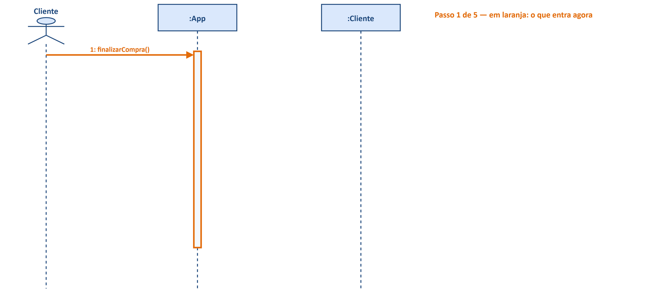
Passo 1 de 5: a Maria toca em “Finalizar compra”
• UML › "Message": prendam uma ponta no tracejado do boneco e a outra no tracejado do :App
• Duplo clique na seta e escrevam: 1: finalizarCompra()
• UML › "Activation Bar" sobre o :App, a partir da ponta da seta; estiquem bem para baixo
• Pergunte à turma: quem começa a conversa? (o ator, sempre à esquerda)

Slide 71
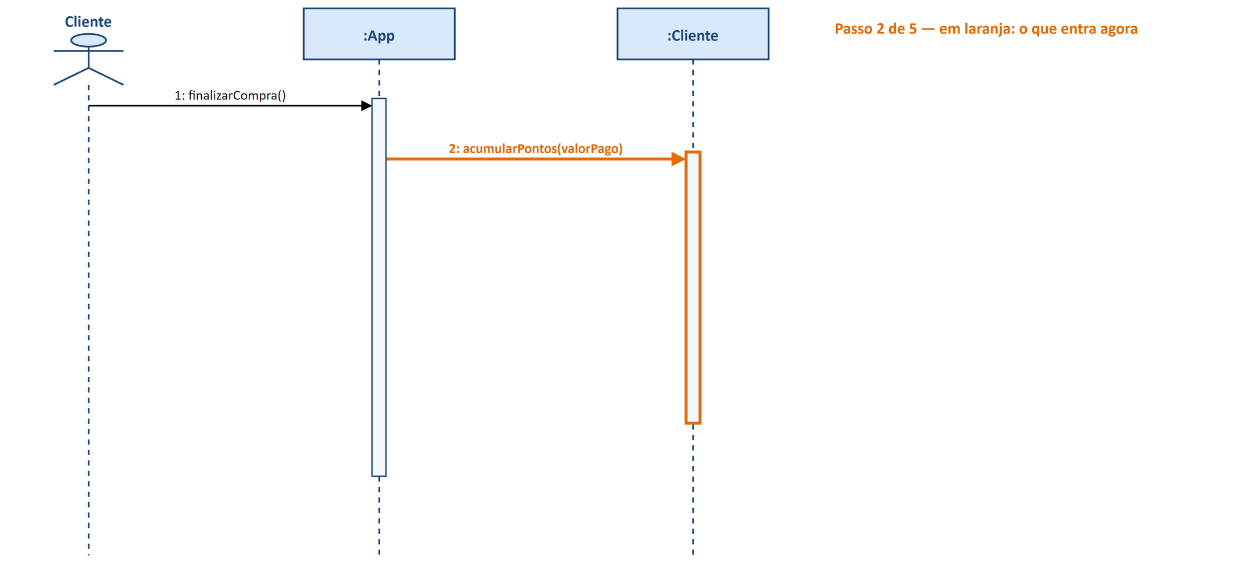
Passo 2 de 5: o app pede ao :Cliente para acumular
• Outra "Message", um pouco abaixo: da ativação do :App até o tracejado do :Cliente
• Rótulo: 2: acumularPontos(valorPago) - aqui, valorPago = R$ 62,00
• "Activation Bar" no :Cliente, a partir da ponta da seta
• Pergunte: esse método existe na classe Cliente? (sim: + acumularPontos(valor: Real), Aula 5)

Slide 72
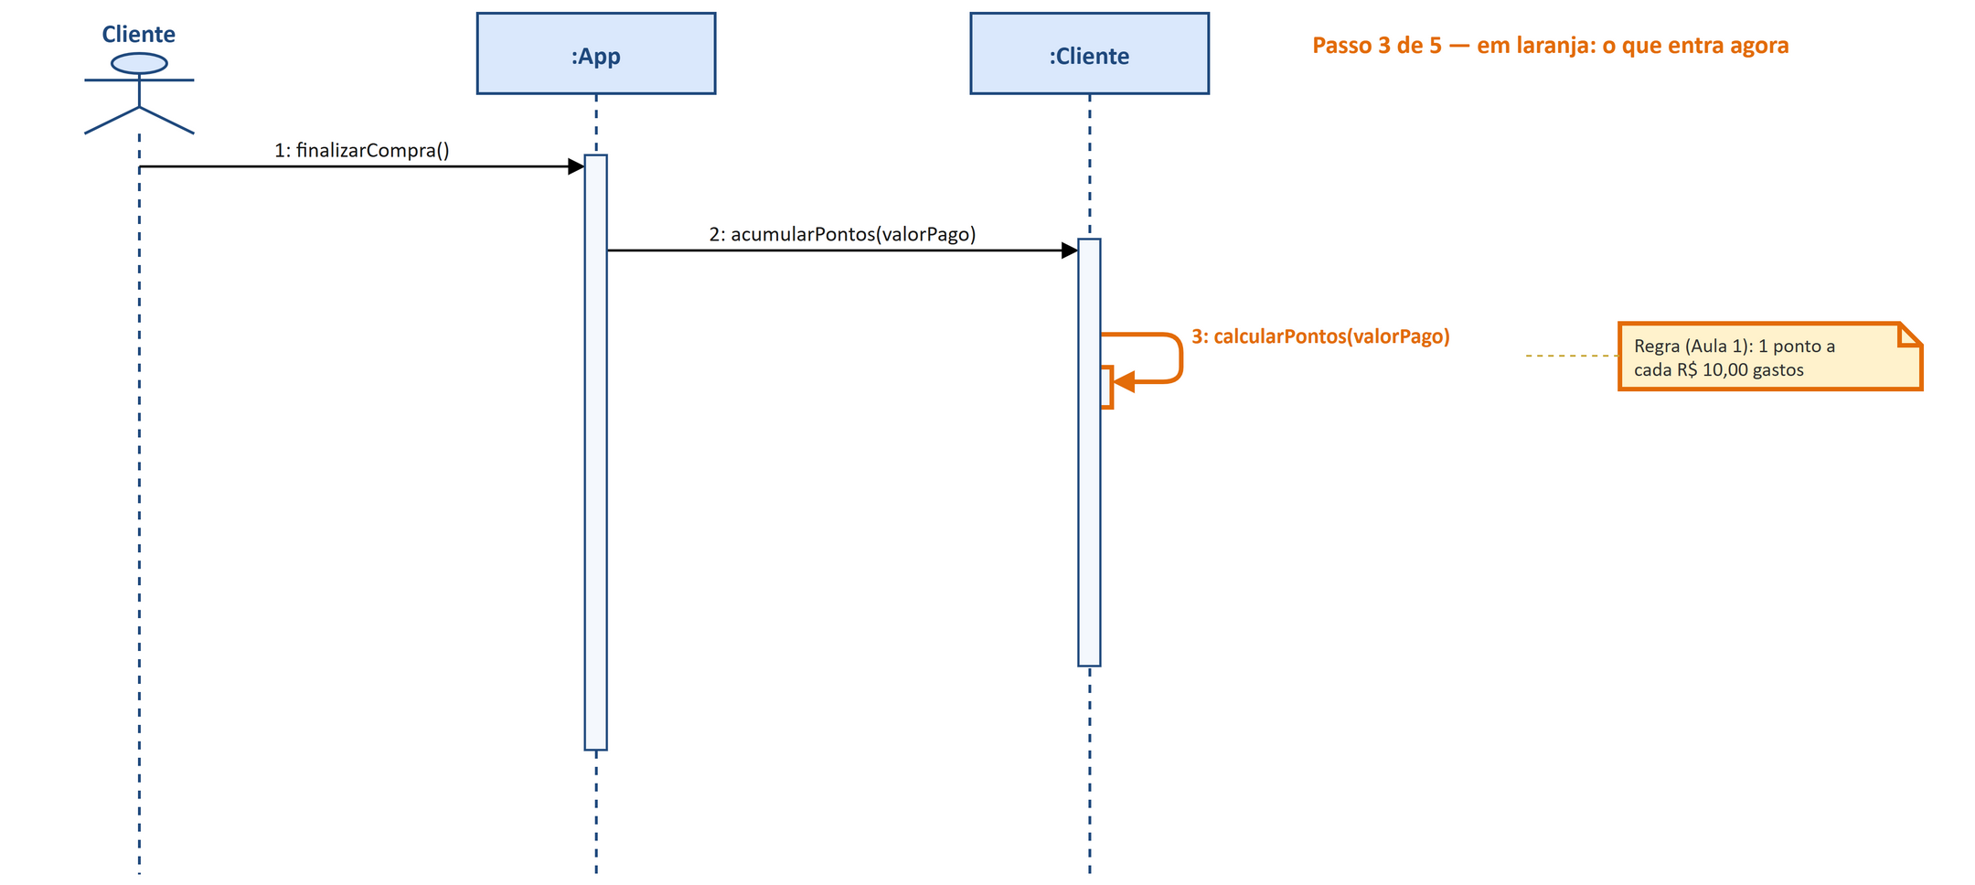
Passo 3 de 5: o :Cliente calcula os próprios pontos
• UML › "Self Call" sobre a ativação do :Cliente: a seta sai e volta para ele mesmo
• Rótulo: 3: calcularPontos(valorPago) + nota amarela (Geral › Note) com a regra do R$ 10,00
• Pergunte: R$ 62,00 dá quantos pontos? (6 → 95 + 6 = 101)
• Esse método NÃO existia na Aula 5: anotem na classe Cliente - calcularPontos(valor: Real): Inteiro

Slide 73
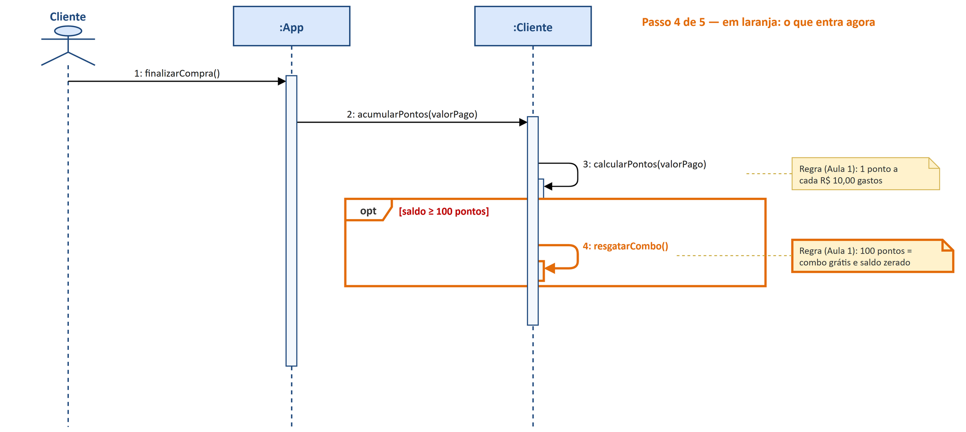
Passo 4 de 5: só se chegar a 100 - o combo
• UML › "Frame" abaixo da mensagem 3; duplo clique no canto → opt; guarda com Geral › "Text": [saldo ≥ 100 pontos]
• Dentro da moldura, outro "Self Call": 4: resgatarCombo() + nota “100 pontos = combo grátis e saldo zerado”
• Moldura cobrindo as setas? Selecionem e usem Ctrl+Shift+B (para trás)
• Pergunte: por que opt e não alt? (se não chegar a 100, não acontece nada - não há “senão”)

Slide 74
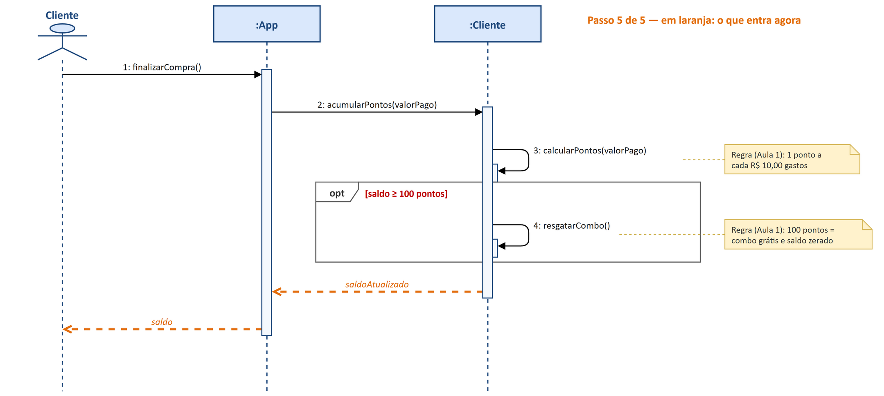
Passo 5 de 5: as respostas voltam
• UML › "Return" do :Cliente para o :App, abaixo da moldura: saldoAtualizado
• Outro "Return" do :App para o boneco: saldo - retornos são tracejados e voltam para quem chamou
• Ajustem as ativações para terminarem onde sai o retorno
• Pergunte: qual saldo a Maria vê? (0 - os pontos zeraram quando ela ganhou o combo)

Slide 75
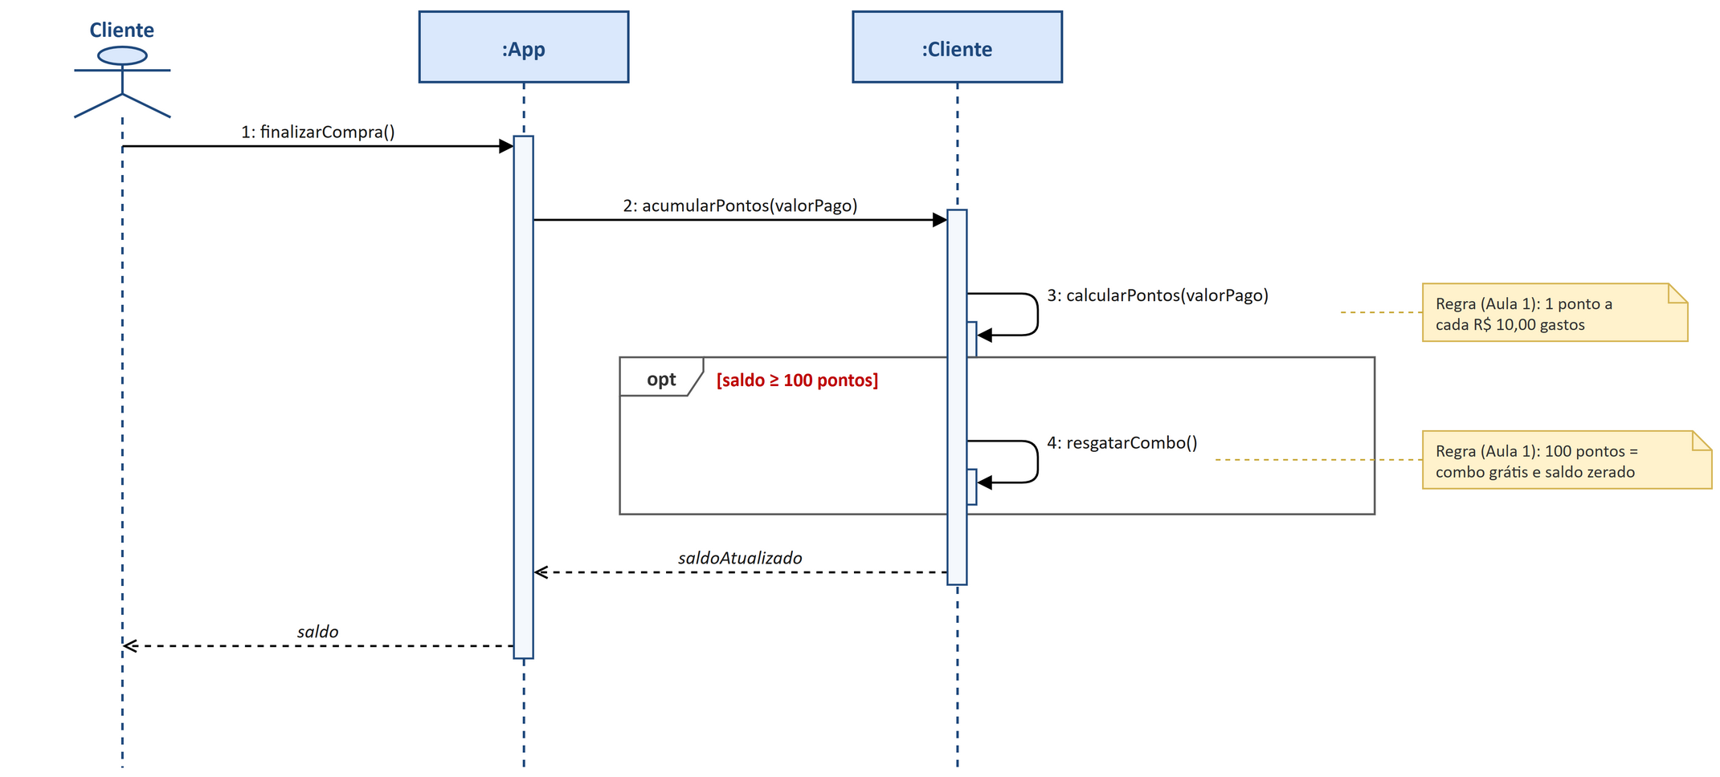
Resultado: acumular pontos de fidelidade

Slide 76
Conferindo o diagrama com dois clientes
• Maria: 95 pontos + compra de R$ 62,00 → 6 pontos → 101 → a guarda é verdadeira: entra no opt
→ combo grátis na próxima compra e saldo 0
• João: 40 pontos + compra de R$ 35,00 → 3 pontos → 43 → a guarda é falsa: o opt é PULADO
→ acontecem as mensagens 1, 2, 3 e os retornos (saldo 43); a 4 não
• O MESMO diagrama serve para os dois clientes: é para isso que existe a guarda
• Na Aula 7 era uma caixa só; agora sabemos quem calcula, quem guarda os pontos e quem avisa a pessoa

Slide 77
Checklist da atividade guiada
• O ator Cliente está à esquerda e inicia a conversa com “1: finalizarCompra()”?
• Todas as setas têm número e nome, e as pontas estão presas nas linhas de vida?
• acumularPontos e resgatarCombo são da classe Cliente (Aula 5)? calcularPontos foi anotado como método novo?
• Os retornos são tracejados, logo abaixo, voltando para quem chamou?
• O opt envolve só o resgatarCombo() e tem a guarda [saldo ≥ 100 pontos]?
• A ação “Credita os pontos de fidelidade” da Aula 7 virou as mensagens 2 a 4?

Slide 78
ATIVIDADE PRÁTICA 1
Diagrama de Sequência: pedido pelo app com PIX (TechBurger)
30 minutos, em grupo, no draw.io ou no papel

Slide 79
Atividade prática 1 - o que fazer
• Em grupos de 3 a 4: desenhem o diagrama de sequência do cenário “pedido para entrega, pago com PIX”
• Partam do arquivo “Aula 8 - Atividade 1 TechBurger (ponto de partida).drawio”
• Participantes: Cliente (ator), :App, :Pedido, :Pagamento, :SistemaPagamento e :Cozinha
• Exigido: mensagens numeradas, retornos, 1 loop, 1 alt (aprovado/recusado) e a criação do :Pagamento
• Usem a seção 7 da Apostila: ela traz o roteiro e os métodos das classes

Slide 80
No draw.io, para a atividade 1
• Arquivo › Abrir: “Aula 8 - Atividade 1 TechBurger (ponto de partida).drawio”
• loop e alt: UML › "Frame" - duplo clique no canto para escrever loop / alt; guardas com Geral › "Text"
• cobrar(...) e o seu "resultado": "Message" + "Return", o retorno logo abaixo
• Envio à :Cozinha é assíncrono: "Message" e, no Estilo, Fim da linha com ponta aberta
• Criação do :Pagamento: "Return" até a caixa - e desçam a caixa até a altura do criar(...)
• Linha tracejada do alt ([aprovado] / [recusado]): Geral › linha tracejada
• Esqueceu onde fica? Cola do draw.io no slide 64 e seção 6.1 da Apostila

Slide 81
O cenário contado pela gerente (parte 1)
• O cliente adiciona itens ao carrinho, um de cada vez; o app repassa cada item ao pedido
• Depois finaliza, informando entrega e endereço; o app pede ao pedido para se validar
• O pedido calcula o próprio valor total (as regras de R$ 15,00, estoque e 5 km já valeram)
• O cliente escolhe pagar com PIX: nesse momento o app CRIA o objeto Pagamento
• O app pede ao pagamento para aplicar o desconto de 5%

Slide 82
O cenário contado pela gerente (parte 2)
• O app cobra o valor com desconto no Sistema de Pagamento e espera o resultado
• Se aprovado: confirma o pagamento e o pedido; com mais de 10 itens, aguarda o gerente
• Aprovado: o app envia o pedido para a cozinha SEM esperar o preparo e avisa o cliente
• Se recusado: o app cancela o pedido e avisa o cliente
• Métodos da Aula 5: Pedido.confirmar(), Pagamento.aplicarDesconto(), Pagamento.confirmar() - os que faltarem, anotem como novos

Slide 83
Pistas para o grupo
• Comecem pelo loop: [para cada item escolhido]
• O :Pagamento só existe depois do pagamento com PIX: a caixa dele nasce no meio
• cobrar(...) no :SistemaPagamento é síncrona: o app precisa do resultado
• enviarPedido(...) para a :Cozinha é assíncrona: o app não espera o hambúrguer ficar pronto
• O alt tem duas guardas: [resultado = aprovado] / [senão]

Slide 84
Dicas para o grupo
• Primeiro escrevam a lista numerada de mensagens no papel: quem → quem: o quê
• Dividam as tarefas: um lê o cenário, outro desenha, outro confere o checklist
• Em cada seta perguntem: “quem espera a resposta?” - isso decide síncrona ou assíncrona
• Leiam o diagrama em voz alta, de cima para baixo, antes de apresentar

Slide 85
Checklist da atividade 1
• Os 6 participantes, com o ator à esquerda
• Mensagens numeradas, com nomes de métodos (verbo + parênteses)
• Retornos tracejados logo abaixo das chamadas síncronas
• loop, alt e (bônus) opt com guardas entre colchetes
• :Pagamento criado no meio do diagrama
• Ordem que respeita as regras: validar → pagar → só então a cozinha

Slide 86
Perguntas para os grupos apresentarem
• Qual mensagem foi mais difícil de encaixar na ordem? Por quê?
• Por que a mensagem para a cozinha é assíncrona e a cobrança não?
• O que muda no diagrama se o pagamento for recusado?
• Que métodos o grupo precisou usar que já estavam no diagrama de classes da Aula 5?

Slide 87
CORREÇÃO COLETIVA 1
Resposta-modelo: pedido pelo app com PIX
Projetar e comparar com o que cada grupo produziu

Slide 88
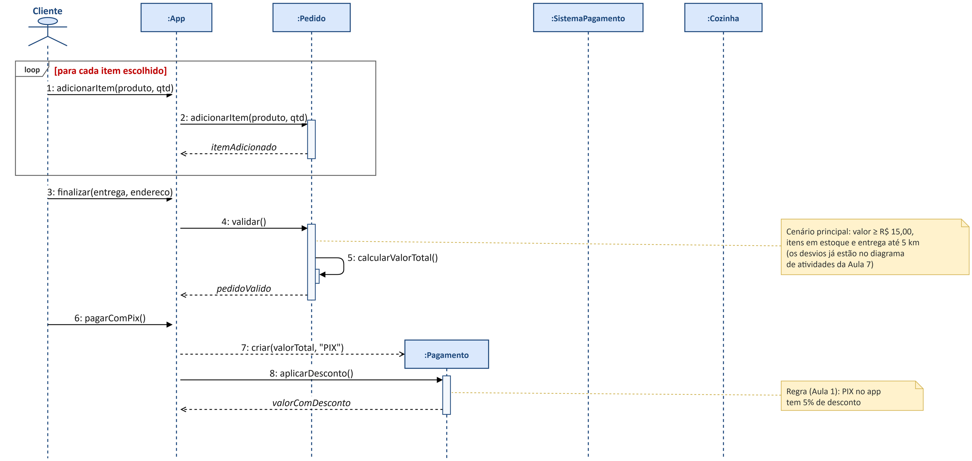
Resposta-modelo (parte 1): do carrinho ao desconto

Slide 89
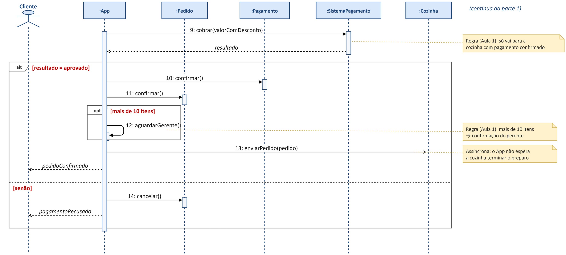
Resposta-modelo (parte 2): da cobrança à cozinha

Slide 90
Lendo a resposta-modelo (parte 1)
• O loop repete as mensagens 1 e 2 para cada item escolhido
• “4: validar()” e a auto-mensagem “5: calcularValorTotal()” ficam no :Pedido
• A nota lembra: este é o cenário principal - os desvios estão no diagrama de atividades
• “7: criar(valorTotal, "PIX")”: o :Pagamento nasce ali, por isso a caixa está mais abaixo
• “8: aplicarDesconto()” é o método do Pagamento (Aula 5)

Slide 91
Lendo a resposta-modelo (parte 2)
• “9: cobrar(...)” é síncrona: o :App espera o “resultado” do :SistemaPagamento
• alt [resultado = aprovado]: confirma :Pagamento e :Pedido; opt [mais de 10 itens] aguarda o gerente
• “13: enviarPedido(pedido)” é assíncrona: o :App responde ao cliente sem esperar a cozinha
• [senão]: “14: cancelar()” no :Pedido e o aviso “pagamentoRecusado”
• A ordem garante a regra da Aula 1: só vai para a cozinha com pagamento confirmado

Slide 92
Diferenças plausíveis entre grupos
• Validar cada regra com uma mensagem própria (validarRaio(), verificarDisponibilidade()) - ótimo
• Participantes extras, como :Produto ou :Entrega, são uma boa melhoria, não um erro
• O opt dos 10 itens antes da cobrança também é aceitável, se o grupo justificar
• Retornos com nomes diferentes (ok, aprovado) - desde que tracejados
• O que NÃO pode: cobrar antes de validar, cozinha antes do pagamento, retorno contínuo, seta sem nome

Slide 93
ENCONTRE O ERRO
Um diagrama de sequência com 6 erros
Em duplas: 6 minutos para achar, explicar e corrigir

Slide 94
Encontre o erro - o que fazer
1. Analisem o diagrama do próximo slide: ele tem 6 erros propositais
2. Marquem onde está cada erro
3. Expliquem POR QUE é um erro (qual regra da aula foi violada)
4. Escrevam como ficaria a correção
5. Sem consultar a Apostila nos primeiros 5 minutos

Slide 95
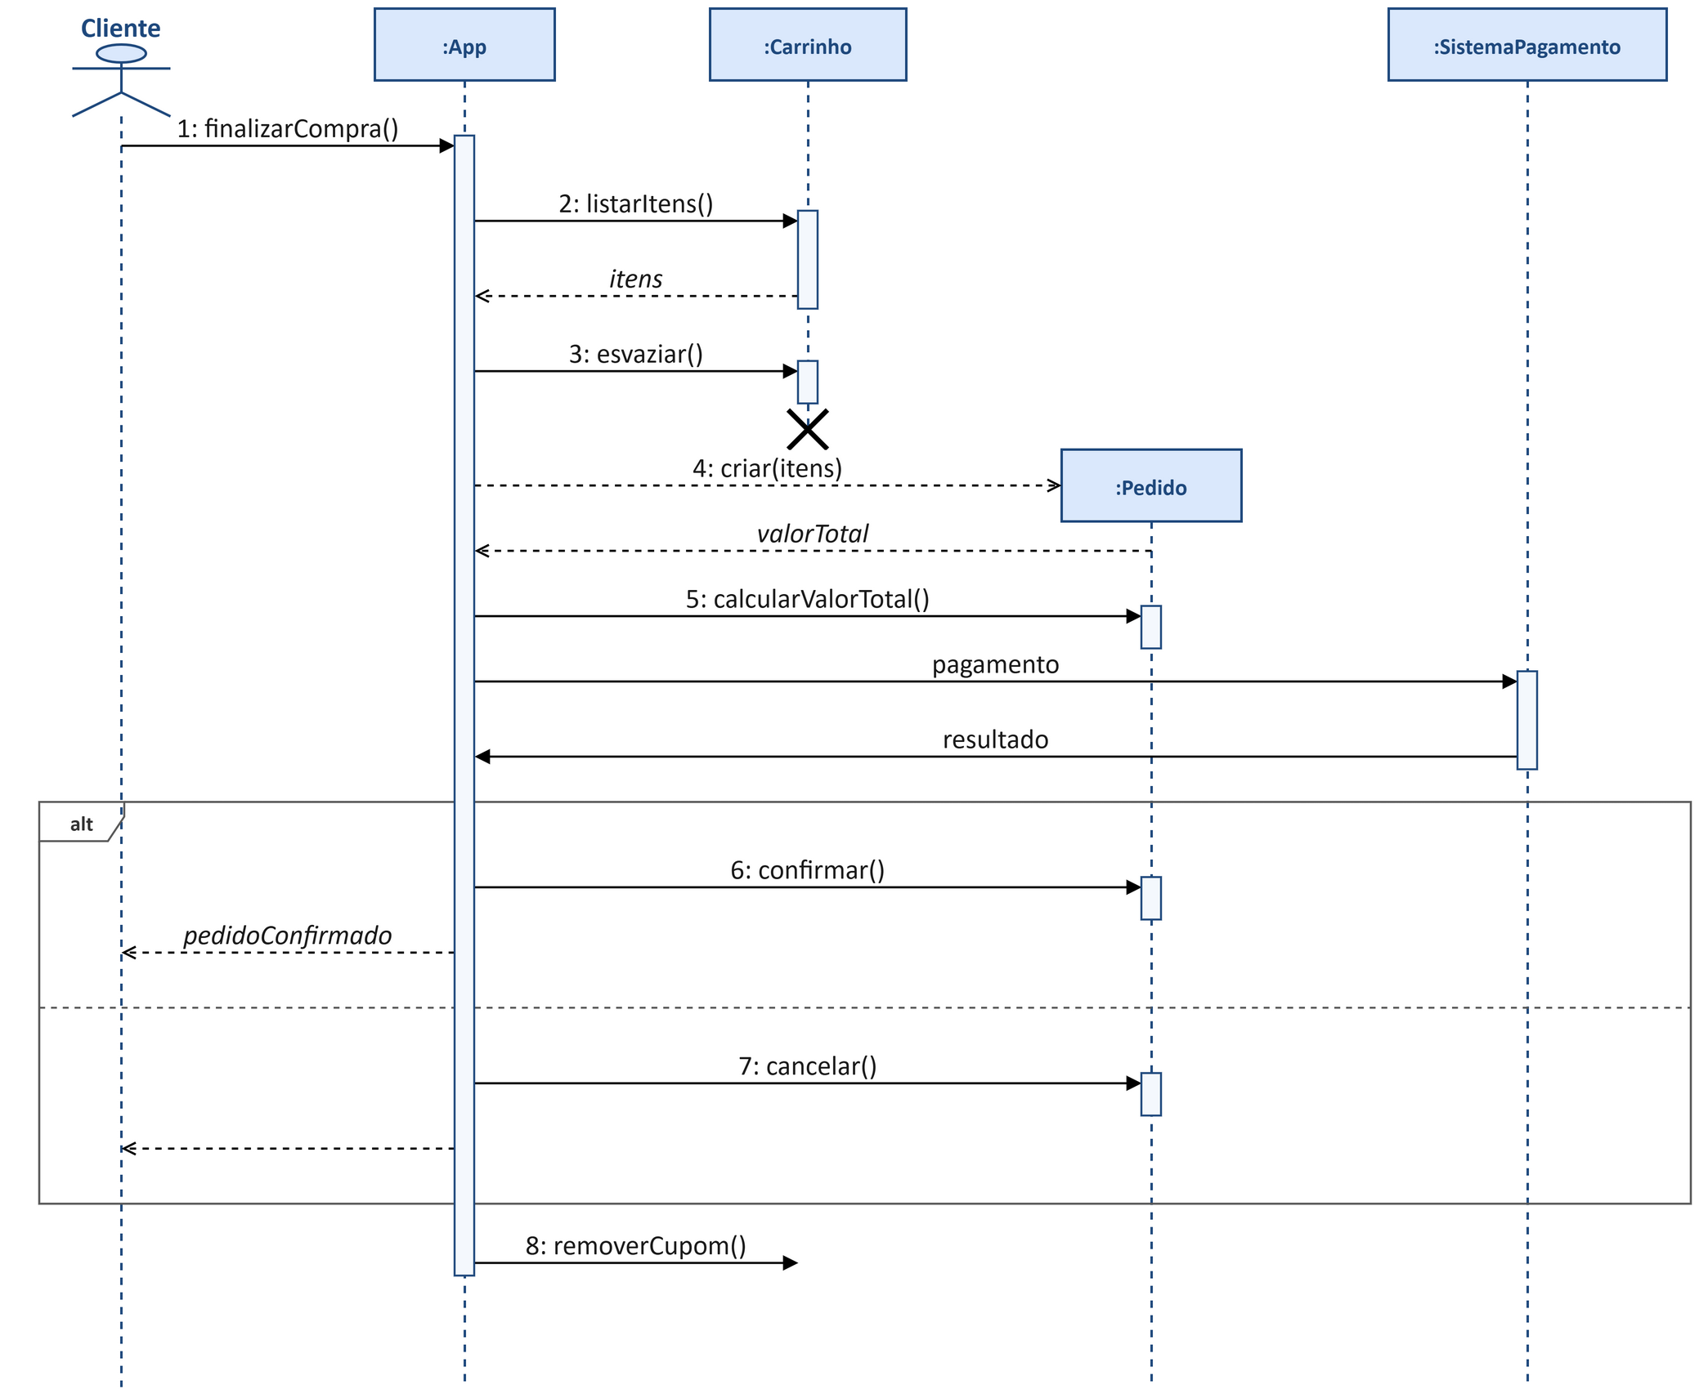
Encontre os 6 erros (em duplas)

Slide 96
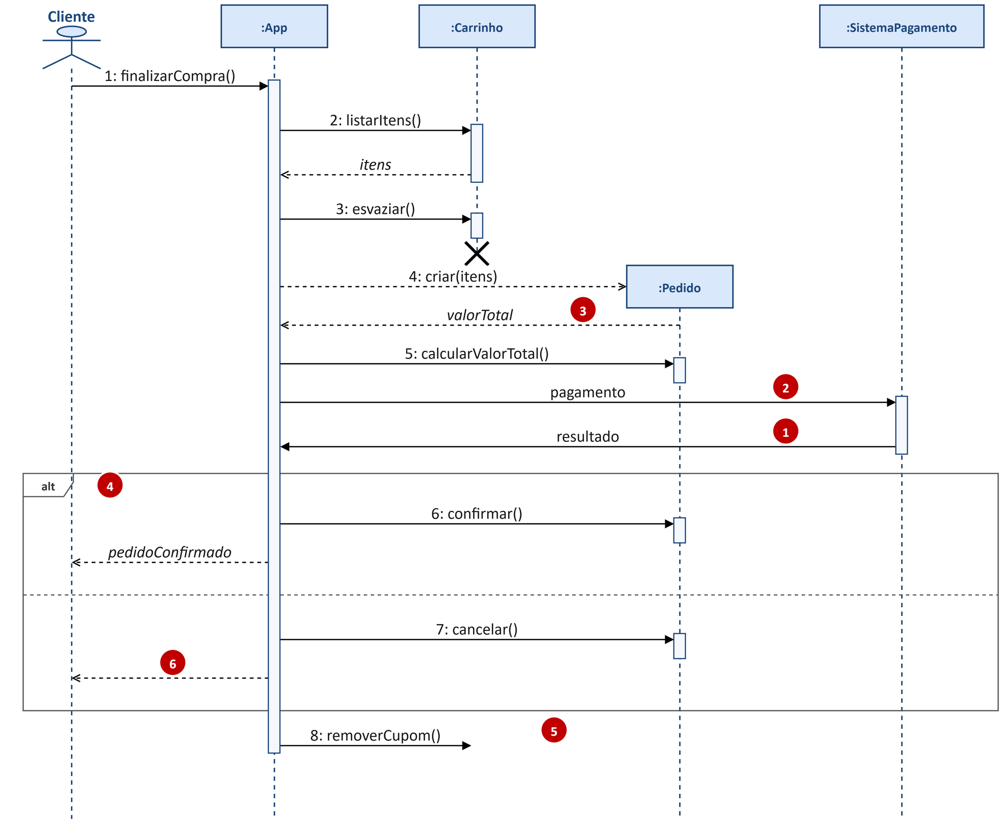
Os 6 erros marcados

Slide 97
Erros encontrados e correções
1. “resultado” volta com seta contínua de ponta cheia - retorno é TRACEJADO
2. “pagamento” é substantivo - a chamada deve ser um método: cobrar(valorTotal)
3. “valorTotal” aparece ACIMA de “5: calcularValorTotal()” - o retorno vem depois da chamada
4. alt sem guardas - usar [resultado = aprovado] / [senão]
5. “8: removerCupom()” vai para o :Carrinho depois do X - objeto destruído não recebe mensagens
6. Seta de retorno sem nome no [senão] - nomear: pagamentoRecusado

Slide 98
ATIVIDADE PRÁTICA 2 - REVISÃO FINAL
Do texto ao modelo: CineVila, das Aulas 1 a 8
40 minutos, em duplas, no caderno e no draw.io

Slide 99
Por que uma revisão agora?
• Já temos 8 aulas: regras, requisitos, critérios de aceite, UML, casos de uso, classes, cardinalidade, atividades e sequência
• Na prática profissional, tudo isso é feito EM SEQUÊNCIA, sobre o mesmo sistema
• Hoje em um domínio novo: o cinema CineVila
• Na próxima aula (15/10) faremos a revisão integradora completa, com a EcoBike
• É um ótimo treino para o Projeto Integrador (Aulas 16 a 19) e para a avaliação final

Slide 100
Cenário CineVila (parte 1)
• O CineVila é um cinema de bairro que quer vender ingressos pelo aplicativo
• O cliente escolhe um filme, uma sessão (data, horário e sala) e os assentos
• Cada compra tem no máximo 6 ingressos
• Os assentos escolhidos ficam reservados por 10 minutos, esperando o pagamento; depois disso são liberados
• Estudantes e idosos pagam meia-entrada (50%) e apresentam o documento na entrada

Slide 101
Cenário CineVila (parte 2)
• O pagamento é feito no app, por cartão ou PIX, num sistema de pagamento externo
• Com o pagamento aprovado, o app emite os ingressos com QR code
• O cliente pode cancelar a compra até 2 horas antes da sessão
• O mapa de assentos precisa abrir em até 2 segundos
• O app deve funcionar em Android e iOS

Slide 102
Tarefas - partes A, B e C (Aulas 1 a 3)
• A (Aula 1): identifiquem 3 regras de negócio e escrevam cada uma como Condição / Ação / Exceção
• B (Aula 2): escrevam 3 requisitos funcionais e 2 requisitos não funcionais
• C (Aula 3): escrevam 1 critério de aceite (Dado / Quando / Então) para a regra dos 10 minutos
• C (Aula 3): classifiquem casos de uso, classes, atividades e sequência em estruturais ou comportamentais

Slide 103
Tarefas - partes D a G (Aulas 4 a 8)
• D (Aula 4): atores e pelo menos 4 casos de uso, com 1 «include» ou «extend»
• E (Aulas 5 e 6): pelo menos 4 classes com 2 atributos e 1 método cada, e os relacionamentos COM cardinalidade
• F (Aula 7): diagrama de atividades “Comprar ingresso”, com raias e pelo menos 2 decisões
• G (Aula 8): diagrama de sequência “Comprar ingresso” (pagamento aprovado ou recusado), com 1 alt
• Tempo sugerido: 6 min A-C, 9 min D-E, 9 min F, 10 min G; os últimos 6 minutos são da correção

Slide 104
No draw.io, para a atividade 2 (partes F e G)
• Arquivo › Novo; usem duas páginas (botão "+" embaixo): uma para F, outra para G
• F (atividades, Aula 7): UML › "Start", "Activity", "Condition", "End"; raias: Geral › "Vertical Container"
• G (sequência): UML › "Actor Lifeline" para o Cliente e "Lifeline" para cada objeto (:Compra, :Sessao...)
• G: alt [aprovado] / [recusado] com UML › "Frame" + Geral › "Text" + linha tracejada
• Salvem como "Atividade2_" + nome da dupla + ".drawio"
• Esqueceu onde fica? Cola do draw.io no slide 64 e seção 6.1 da Apostila

Slide 105
Checklist da atividade 2
• Cada regra tem condição e ação claras (e exceção, quando existir)?
• Os RF dizem O QUE o sistema faz; os RNF dizem COMO ele se comporta (tempo, plataforma)?
• A regra dos 6 ingressos aparece como cardinalidade (E) e como decisão (F)?
• As mensagens do diagrama de sequência (G) são métodos das classes da parte E?
• A regra dos 10 minutos aparece nas partes A, C, F e G?

Slide 106
CORREÇÃO COLETIVA 2
Resposta-modelo: CineVila de ponta a ponta
Comparem parte por parte - o importante é a coerência entre as partes

Slide 107
Resposta - parte A: regras de negócio
• Limite: Condição - compra com mais de 6 ingressos · Ação - recusar e pedir para reduzir · Exceção - nenhuma
• Reserva: Condição - 10 minutos sem pagamento · Ação - liberar os assentos · Exceção - nenhuma
• Meia-entrada: Condição - estudante ou idoso · Ação - cobrar 50% · Exceção - sem documento na entrada, paga a diferença
• Outras aceitáveis: cancelamento até 2 horas antes da sessão

Slide 108
Resposta - partes B e C: requisitos e critério de aceite
• RF: escolher sessão e assentos · pagar por cartão ou PIX · emitir ingressos com QR code · cancelar até 2 h antes
• RNF: mapa de assentos em até 2 segundos (desempenho) · Android e iOS (portabilidade)
• Dado que o cliente reservou 2 assentos às 19:00, Quando ele não paga até 19:10, Então o sistema libera os assentos e cancela a compra
• Estruturais: classes · Comportamentais: casos de uso, atividades e sequência

Slide 109
Resposta - parte D: casos de uso
• Atores: Cliente e Sistema de Pagamento (ator externo)
• Cliente: Consultar Sessões, Comprar Ingresso, Cancelar Compra
• «include»: Comprar Ingresso inclui Escolher Assentos e Pagar (sempre acontecem)
• «extend»: Solicitar Meia-Entrada estende Comprar Ingresso (só para estudantes e idosos)

Slide 110
Resposta - parte E: classes
• Filme: - titulo, - classificacao; + sessoesDisponiveis()
• Sessao: - dataHora, - sala, - /assentosLivres; + reservarAssentos(), + liberarAssentos()
• Compra: - dataHora, - status, - /valorTotal; + calcularTotal(), + emitirIngressos()
• Ingresso: - assento, - tipo (inteira/meia), - valor; + gerarQrCode()
• Cliente: - nome, - email, - cpf; + cancelarCompra()

Slide 111
Resposta - parte E: relacionamentos e cardinalidade
• Filme 1 —— 0..* Sessao (um filme tem várias sessões; cada sessão é de um filme)
• Cliente 1 —— 0..* Compra
• Compra 1 ◆—— 1..6 Ingresso (composição; o 6 vem da regra do limite!)
• Sessao 1 —— 0..* Ingresso (cada ingresso é para uma sessão)
• Sem herança obrigatória - aceitar “Meia” e “Inteira” como subclasses de Ingresso, se justificado

Slide 112
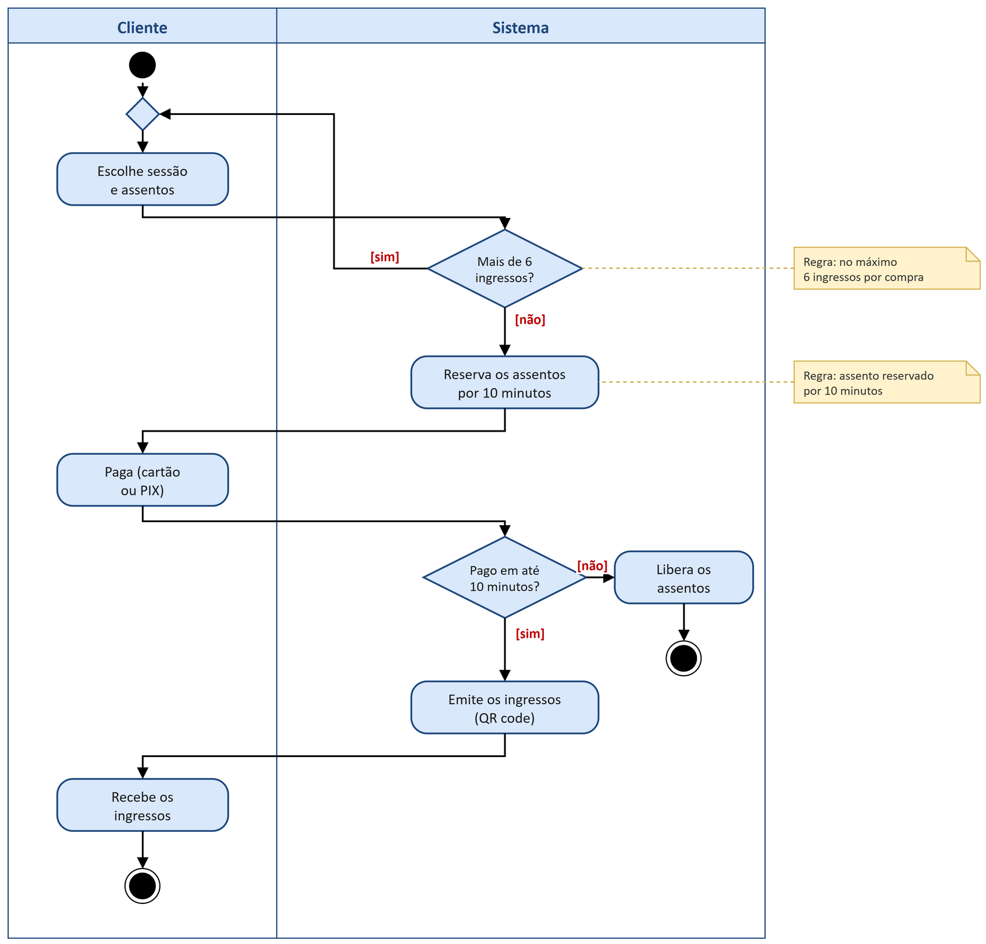
Resposta - parte F: diagrama de atividades “Comprar ingresso”

Slide 113
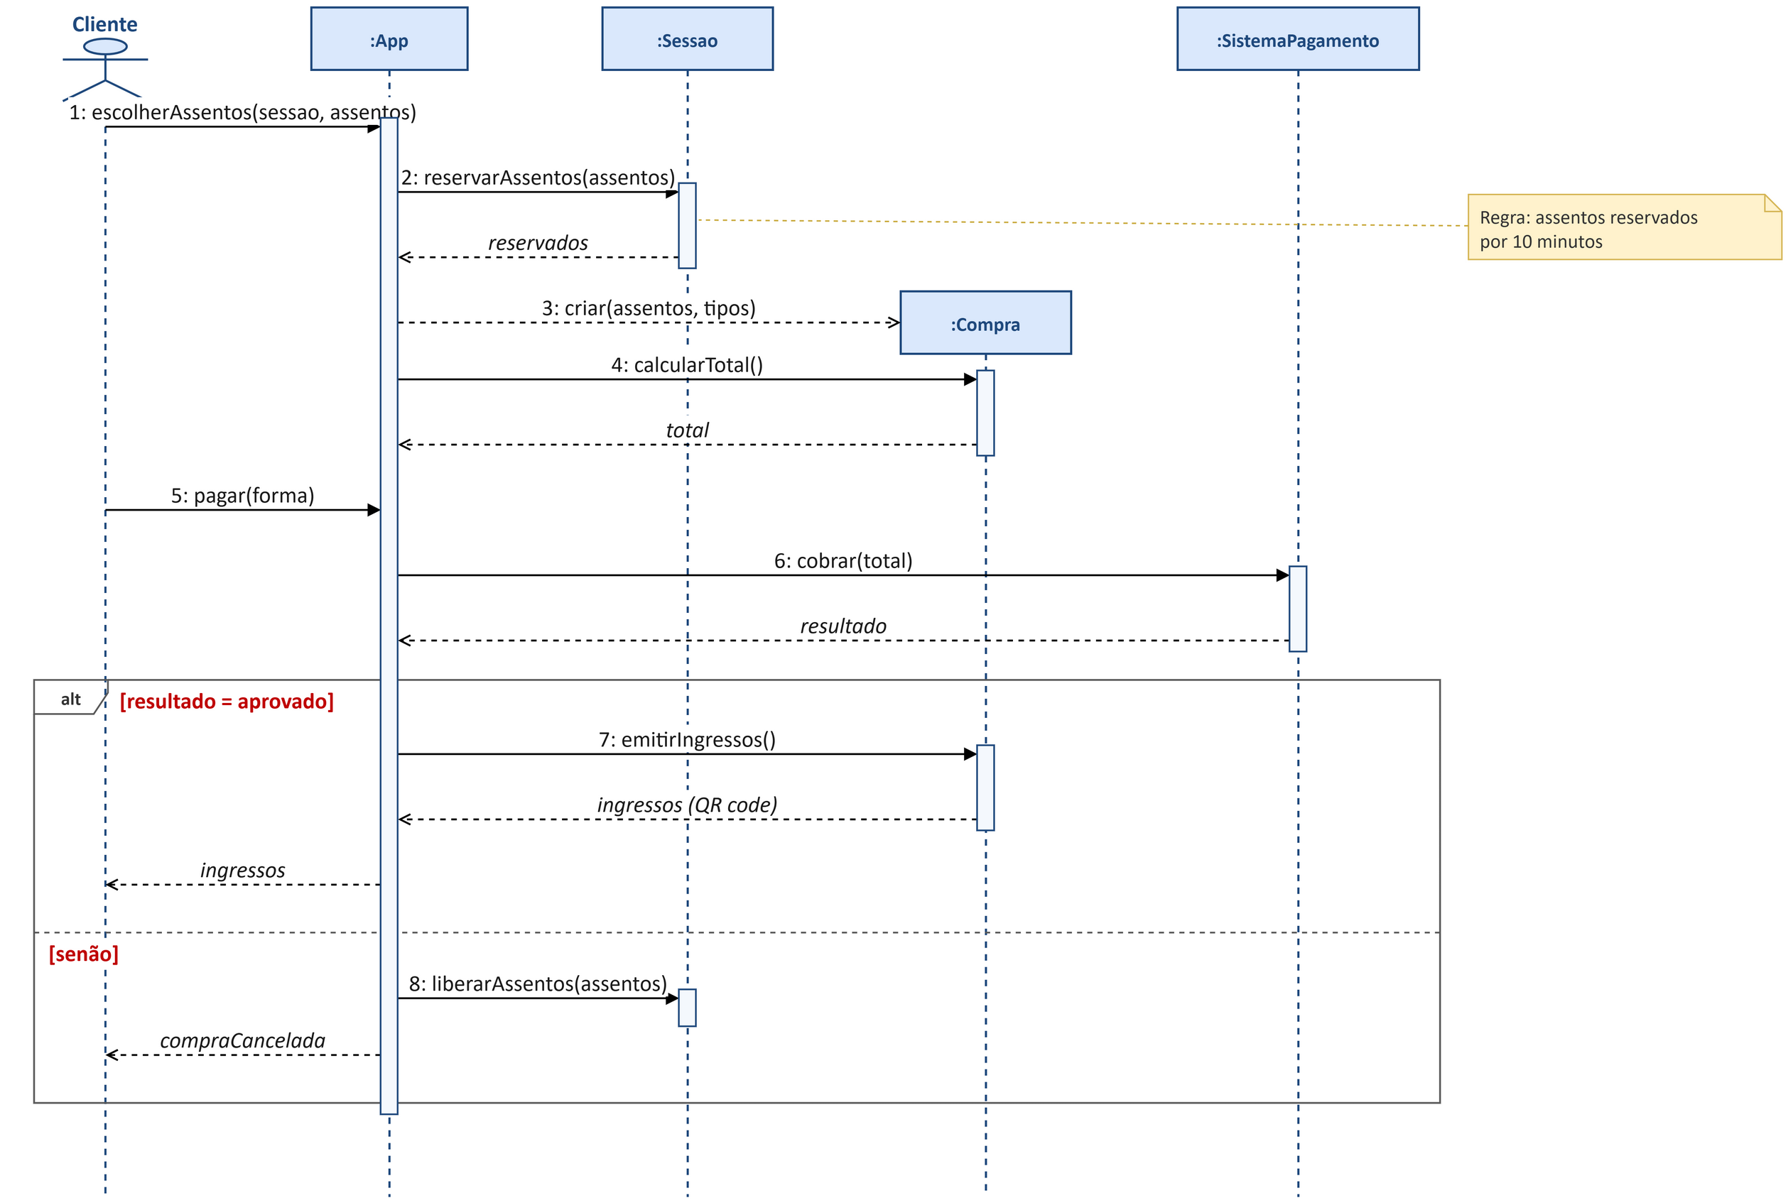
Resposta - parte G: diagrama de sequência “Comprar ingresso”

Slide 114
O fio condutor da revisão
• A regra dos 10 minutos aparece como regra (A), critério de aceite (C), decisão (F) e alt (G)
• A regra dos 6 ingressos vira a cardinalidade 1..6 (E) e uma decisão (F)
• A meia-entrada é um «extend» (D) e um atributo “tipo” do Ingresso (E)
• Os métodos da parte E são exatamente as mensagens da parte G
• Modelar é isso: o mesmo sistema, visto de ângulos diferentes, sempre coerente

Slide 115
Erros comuns ao modelar sequência
• Retorno desenhado com seta contínua, ou chamada síncrona com linha tracejada
• Mensagem com substantivo (“pagamento”) ou sem nome
• Ordem errada: resposta acima da chamada, ou cobrar antes de validar
• Mensagem para um método que não existe na classe do receptor
• Objeto recebendo mensagens antes de ser criado ou depois do X
• Fragmento sem guarda, ou alt usado onde bastava um opt

Slide 116
Boas práticas
• Um diagrama por cenário, com um nome claro (“Pedido com PIX aprovado”)
• Ator à esquerda; participantes na ordem em que entram na conversa
• Mensagens numeradas e com os nomes exatos dos métodos das classes
• Retornos só quando o resultado importa, sempre tracejados
• Revisar junto com o diagrama de classes: um corrige o outro

Slide 117
Resumo visual: os elementos
• Participantes no topo (ator ou “:Classe”) com a linha de vida tracejada descendo
• Ativação: retângulo fino sobre a linha de vida enquanto o participante trabalha
• Síncrona: ponta cheia · Assíncrona: ponta aberta · Retorno: tracejada
• Auto-mensagem volta para o mesmo objeto · Criação chega na caixa · Destruição: X
• Fragmentos: alt (se/senão), opt (só se), loop (repete), par (paralelo), ref (outro diagrama)

Slide 118
Glossário
• Diagrama de sequência - diagrama comportamental que mostra a troca de mensagens no tempo
• Participante / linha de vida - objeto (ou ator) da conversa / sua existência no tempo
• Ativação - período em que o participante está executando algo
• Mensagem síncrona / assíncrona / de retorno - espera / não espera / devolve o resultado
• Auto-mensagem - o objeto chama um método dele mesmo
• Criação / destruição - o objeto nasce na altura da seta / termina no X
• Fragmento combinado - moldura alt, opt, loop, par ou ref com guarda

Slide 119
Perguntas de revisão
1. Qual a diferença entre o diagrama de atividades e o de sequência? Quando usar cada um?
2. O que representa a linha de vida? E a ativação?
3. Qual a diferença entre mensagem síncrona, assíncrona e de retorno? Dê um exemplo de cada
4. Por que a mensagem para a cozinha é assíncrona e a cobrança do PIX é síncrona?
5. Como se representa a criação de um objeto? E a destruição?
6. Qual a diferença entre os fragmentos alt, opt e loop?
7. Qual a relação entre as mensagens do diagrama de sequência e os métodos das classes?
8. Como uma regra de negócio da Aula 1 aparece no diagrama de sequência?

Slide 120
Quiz relâmpago para casa
1. Para que lado corre o tempo no diagrama de sequência?
2. Qual seta tem ponta cheia: a síncrona ou a assíncrona?
3. Como é desenhado o retorno?
4. Qual fragmento usar para “se o cliente tiver cupom, aplica desconto”?
5. Cite uma mensagem de hoje que é um método do diagrama de classes da Aula 5

Slide 121
O que vimos hoje
• Diagrama de sequência: a conversa entre os objetos, em ordem, de cima para baixo
• Elementos: participantes, linhas de vida, ativações, mensagens síncronas, assíncronas e de retorno
• Auto-mensagem, criação e destruição; fragmentos alt, opt e loop
• A ligação com regras (Aula 1), casos de uso (Aula 4), classes (Aulas 5 e 6) e atividades (Aula 7)
• Praticamos três vezes: a atividade guiada (pontos de fidelidade, todos juntos), o TechBurger (em grupo) e a revisão final CineVila (em duplas)
• Próxima aula (15/10): revisão integradora dos 4 diagramas UML - EcoBike

Slide 122


Gratidão!

